Slide 1
مقدمة
يتضمن هذا المقرر مجموعتان من المحاصيل.
أولاً: الوحدة الأولى: تشمل محاصيل الحبوب والتى تنقسم سته فصول:
الفصل الأول: محصول القمح.
الفصل الثانى: محصول الأرز.
الفصل الثالث: محصول الذرة الشامية.
الفصل الرابع: محصول الشعير.
الفصل الخامس: محصول الذرة الرفيعة للحبوب.
الفصل السادس: الدراسة العملية لمحاصيل الحبوب.
ثانياً: الوحدة الثانية: تشمل محاصيل البقول والتى تنقسم إلى سبعة فصول:
الفصل الأول: التليقح البكتيرى
الفصل الثانى: الفول البلدى.
الفصل الثالث: العدس.
الفصل الرابع: الترمس.
الفصل الخامس: الحمص.
الفصل السادس: الحلبة.
الفصل السابع: العدس الصيفى (فول المانج)

Slide 2
أهداف مقرر إنتاج محاصيل حبوب وبقول
Objectives Of Grains And Legumes Production Course

Slide 3
الأهداف العامة للمقرر:
تنمية مهارة الطالب فى التعرف على محاصيل الحبوب والبقول المختلفة.
إعداد الطالب ليكون خريج ذو مهارة جيدة فى تحديد أفضل المعاملات لتعظيم إنتاجية كل محصول.
إعداد الطالب ليكون خريج ذو مهارة جيدة فى القيام بكل العمليات الزراعية للمحاصيل المختلفة.
إعداد الطالب ليكون خريج له القدرة على إتخاذ القرار باستقلالية (دون تبعية) فى حل مشاكل إنتاج محاصيل الحبوب والبقول.
إعداد الطالب ليكون خريج ذو خبرة جيدة فى مجال إنتاج محاصيل الحبوب والبقول وقادراً على مسايرة إحتياجات السوق الخارجى المتطورة من هذه المحاصيل.
إعداد الطالب ليكون خريج له القدرة على القيام على تنفيذ بعض المشاريع (ليس بمفرده ولكن بالتعاون مع الأخرين) فى مجال إنتاج محاصيل الحبوب والبقول مثل: عمل مكتب إستشارى وإرشادى لمتابعة عملية الإنتاج بداية من تجهيز الأرض للزراعة وحتى الحصاد والتسويق وحل جميع المشاكل التى تواجه المنتج.

Slide 4
أولاً: الأهداف المعرفية:
فى نهاية المقرر سوف يكون الطالب قادراً على الآتى:
التمييز بين محاصيل الحبوب والبقول المختلفة.
معرفة الظروف المناخية المناسبة لإنتاج أى محصول من محاصيل الحبوب والبقول المختلفة.
معرفة ظروف التربة المناسبة (نوع التربة ، حموضة التربة ، ملوحة التربة) لإنتاج أى محصول من محاصيل الحبوب والبقول المختلفة.
معرفة أنسب العمليات اللازمة لتجهيز الأرض للزراعة وكيفية ومواعيد إجرائها.
معرفة أهم الأصناف الحديثة عالية الإنتاجية من كل محصول.
تقدير كمية التقاوى المناسبة لكل محصول والتى تعظم إنتاجية المحصول.
معرفة المواعيد المثلى لزراعة كل محصول والتى تعظم الإنتاجية لوحدة المساحة.
معرفة عمليات خدمة المحصول ورعايته بعد الزراعة (خف ، ترقيع ، عزيق ، رى ، تسميد ، مقاومة آفات) وكيفية ومواعيد إجراء هذه العمليات لمعظمة إنتاجية المحصول.
معرفة أنواع الحشائش المنتشرة بكل محصول وطرق المكافحة المتكاملة لها وكذلك الأساليب الحديثة فى مكافحة هذه الحشائش.
معرفة أهم الآفات الحشرية والمرضية التى تصيب كل محصول وكيفية مكافحتها.
معرفة أهم علامات نضج كل محصول وتحديد الميعاد الأمثل لحصاد كل محصول.
معرفة كيفية الحصاد بأستخدام الآلات الحديثة التى تقلل الفقد أثناء الحصاد وبعد الحصاد وتقلل تكاليف الحصاد والدراس والتذرية والتنظيف والتعبئة.

Slide 5
ثانياً: الأهداف الأدائية المهارية:
فى نهاية المقرر وبعد أداء مجموعة من التحليلات المختلفة فى مجال إنتاج محاصيل الحبوب والبقول وبعد إجتياز مجموعة من الإختبارات سوف يصبح الطالب قادراً على الآتى:
تحديد محاصيل الحبوب والبقول المختلفة التى يمكن زراعتها تحديد الظروف البيئية المختلفة.
تطبيق جميع المعاملات الزراعية بالطريقة المثلى وفى المواعيد المناسبة (تجهيز الأرض للزراعة ، عمليات الزراعة ، عمليات خدمة ورعاية المحصول بعد الزراعة ، عمليات الحصاد وتجهيز المحصول بعد الحصاد).
تفسير النتائج التى تم التوصل إليها من تطبيق جميع المعاملات الزراعية لكل محصول.
إعطاء توصيات فنية بالمعاملات الزراعية المناسبة لكل محصول والتى تعظم الإنتاجية.
مسايرة التطور التكنولوجى الحديث فى عمليات إنتاج هذه المحاصيل كالقدرة على إستخدام الآلات الحديثة فى جميع المعاملات الزراعية من الزراعة وحتى الحصاد.
مسايرة إحتياجات السوق الخارجى المتطورة من خلال الزيارات الميدانية.
تنمية مهارته فى تنفيذ بعض المشاريع فى مجال إنتاج محاصيل الحبوب والبقول مثل: عمل مكتب إستشارى لمتابعة عملية الإنتاج بداية من تجهيز الأرض للزراعة وحتى الحصاد والتسويق وحل جميع المشاكل التى تواجه المنتج.

Slide 6
ثالثاً: الأهداف الوجدانية:
يهدف المقرر إلى تنمية مجموعة من العادات الإيجابية المطلوبة فى القائم بدراسة إنتاج محاصيل الحبوب والبقول حتى لا يكون تابعاً بل مستقلاً والأفضل وهو المطلوب أن يعمل بطريقة التعامل المتبادل وذلك من خلال إكتساب العادات الآتية:
التفكير المنطقى والتحليل والتخطيط.
أن يكون مبادراً أى لك القدرة على حل المشكلات دون دافع من الآخرين.
ان تعمل وفى ذهنك الانجاز والنتائج.
الايمان بان التطبيق العملى لابد أن يتبع المعرفة المتحصل عليها.
أن يكون لديه دائماً رغبة فى إنجاز المهام المكلف بها.
التعاون المتبادل والتكامل مع الآخرين.
الصبر على إنجاز النتائج.
أن تعمل بإستراتيجية الكسب المشترك (إربح ودع غيرك يربح Win-Win) فى العلاقة مع الآخرين والعمل جماعياً.
تحديد الأولويات والبدء بالأهم فالمهم.
أن تكون خاصية إرجاع الأثر Feed Back هى دليلك دائماً. بمعنى أخذ رأى المحيطين بك فى أسلوبك الأدائى وتقبله بروح رياضية لتصحيح مسارك إلى الأفضل.
أن يتحلى بالأمانة العلمية.

Slide 7
الفصل الأول
القمح
أهداف الفصل الأول:
تنمية مهارة الطالب فى التعرف على محصول القمح ومعرفة أهميته الإقتصادية.
إعداد الطالب ليكون خريج ذو مهارة جيدة فى تحديد أفضل المعاملات الزراعية - بداية من الزراعة وحتى الحصاد - وكيفية تطبيقها لتعظيم إنتاجية محصول القمح.
معرفة الإحتياجات البيئية المناسبة والإحتياجات السمادية والمائية وكيفية تطبيقها على محصول القمح.
معرفة الآفات الحشرية والمرضية التى تصيب القمح وكيفية مكافحتها لتقليل أضرارها على المحصول.

Slide 8


الــــقمــــــــــح Wheat
Triticum sp.
Fam. Geramineae
تنمية مهارة الطالب فى التعرف على محاصيل الحبوب والبقول المختلفة.
إعداد الطالب ليكون خريج ذو مهارة جيدة فى تحديد أفضل المعاملات لتعظيم إنتاجية كل محصول.

Slide 9
الــــقمــــــــــح
يشمل القمح أكبر مساحة منزرعة بالنسبة لمحاصيل الحبوب الأخرى حيث يزرع منه 250 مليون هكتار موزعة على كثير من مناطق إنتاجة فى العالم.
كما أنه يمثل الغذاء الرئيسى للإنسان فى معظم الدول لأن حبوب القمح تحتوى على الجلوتين أو العرق الذى يجعل دقيق القمح أنسب من دقيق الحبوب الأخرى لصناعة خبز ممتاز يرغبه الإنسان.
يزرع القمح بكل بلاد المنطقة المعتدلة ومعظم بلاد المنطقة تحت المدارية بالإضافة إلى الأراضى المرتفعه فى بعض بلاد المنطقة المدارية.
يزرع القمح من خط عرض 30 -60 درجة شمالاً و27 - 40 درجة جنوباً. وأهم البلاد المنتجة للقمح فى العالم هى الولايات المتحدة الأمريكية وروسيا والصين والهند وكندا وفرنسا وإيطاليا وأستراليا والأرجنتين.

Slide 10
إستعمالات القمح
قد تستخدم حبوب القمح كاملة كما فى عمل البليلة أو تطحن وتستخدم ناتجات الطحن فى أمور عديدة. وأهم ناتجات الطحن الدقيق والسن والنخالة. ويدخل الدقيق فى صناعة الخبز والمكرونة والكعك والفطائر. وتتوقف الصناعة الملائمة التى يدخل فيها الدقيق على التركيب البروتينى والجلوتينى إذ يلائم صناعة الخبز الجيد دقيق يتميز بنسبة متوسطة من البروتين والجلوتين 11-15% ويلائم صناعة الفطائر والكعك والبسكويت دقيق يتميز بإنخفاض محتواه فى البروتين والجلوتين ويناسب صناعة المكرونة دقيق يتميز بإرتفاع محتواه فى الجلوتين أكبر من 15% لإستخراج السامولينا التى تصنع منها المكرونة. ويستخدم السن فى صناعة خبز خاص يتغذى علية المرضى اللذين يعانون من إرتفاع السكر فى البول أو ما يسمى بالبول السكرى وتستخدم النخالة فى تغذية الحيوانات والحبوب الرفيعه فى تغذية الطيور. كما تستخدم الحبوب قبل تمام نضجها فى عمل الفريك كذلك يستعمل التبن فى تغذية الحيوانات. وتقوم بعض الصناعات على دقيق القمح وأهم هذه الصناعات إستخراج النشا والدكستروز والسكروز والكحولات.

Slide 11
تقسيم القمح
ينتمى القمح للعائلة النجيلية Gramineae والجنس Triticum وقد عرف وصف 18 نوعا من القمح إلا أن عددا قليلا من هذه الأنواع له أهمية زراعية وقديما كان يعتمد التقسيم كلية على الصفات المورفولوجية وحديثا تستعمل الكروموسومات كأساس يبنى عليه التقسيم.
أولاً: التقسيم على حسب عدد الكروموسومات:
** تقسم أنواع القمح على حسب عدد الكروموسومات إلى ثلاث مجموعات رئيسية هى:
المجموعة الأولى (الأقماح الثنائية):
** وتتميز هذه المجموعة بأن عدد أزواج الكروموسومات فى أنسجتها 7 (ن = 7 ، 2ن = 14). ويتبعها:
- القمح وحيد الحبة Triticum monococum: وهذا النوع ليس له أهمية كبيره فى الزراعة وهو يزرع فى مساحات محدودة فى جنوب ألمانيا وجنوب شرق أوربا.

Slide 12
المجموعة الثانية (الأقماح الرباعية):
** وتتميز هذه المجموعة بأن عدد أزواج الكروموسومات فى أنسجتها 14 (ن = 14 ، 2ن = 28). ويتبعها:
1) القمح ثنائى الحبة T.dicocum: وفيه السنابل ضيقة ومحور السنبلة هش سهل الكسر والحبوب ملتصقة بالقنابع يزرع لحد محدود للخبز إذ لا ينتشر إستعماله كثيرا وهذا النوع يستعمل بنجاح فى تحسين أصناف القمح الربيعى الأحمر الصلب بسبب مقاومتة للأمراض.
2) القمح الديورم- المكرونة T.durum: الحبوب الناضجة تكون عاجية شفافة أو حمراء كبيره الحجم مستطيلة وصلبة عالية البروتين وبذلك تكون ملائمة جدا لصناعة المكرونة والمنتجات المتعلقة بها.
3) القمح البلدى أو المصرى T.pyramidale: السنابل هرمية مزدحمة حادة القمة ذات سفا أطول من السنبلة فى مستوى واحد عند القمة والحبوب هرمية الشكل.
4) القمح الإيرانى T.persicum: السنابل مفككة ذات سفا والحبوب قرنية صلبة تميل للإحمرار ومحور السنبلة ضيق والقنابع ذات نتوءات شبيهه بالسفا.
5) القمح الشرقى T.oriental: إنعدمت قيمتة الزراعية فى الوقت الحاضر بالنسبة لأنواع الأرض ولذلك فإن زراعتة محدودة جدا.
6) القمح المتفرع T.turgidum: يميل لإنتاج سنابل متفرعه لتزاحم السنيبلات عليها والحبوب صلبة نشوية ذات سنام، والحبوب والقنابع قصيرة عنها فى القمح الدكر وله أهمية قليله كمحصول إقتصادى ويزرع فى مساحات محدودة فى إنجلترا وإيطاليا.
7) القمح البولونى T.polonicum: حبوبه طويلة جداً ومغلفة داخل قنابع طويلة جدا والسنابل كبيرة وهذا النوع قليل الأهمية فى الزراعه.

Slide 13
المجموعة الثالثة (الأقماح السداسية):
** وتتميز هذه المجموعة بأن عدد الكروموسومات فى أنسجتها 21 (ن = 21 ، 2ن = 42). ويتبع هذه المجموعة:
1) قمح الخبز - الدراج T.aestivum: يعتبر أهم أنواع القمح ويتضمن كثيرا من الأصناف الشتوية والربيعية ويتضمن معظم أصناف القمح التى تستعمل فى صناعة الخبز والسنابل ذات سفا طويل أو خالية من السفا، تحتوى السنيبلة على 2-9 أزهار وتعطى من 2 - 3 حبوب صلبة أو لينة، حمراء أو بيضاء عادة.
2) القمح المزدحم أوالمندمج T.compactum: أصنافه إما شتوية أو ربيعية والسنابل مزدحمة جدا قصيرة ذات شكل بيضاوى ، والحبوب بيضاء أو حمراء فى الأصناف المختلفة، يزرع بكميات قليله فى الولايات المتحدة.
3) قمح إسبلت الألمانى T.spelta: أصنافه إما شتوية أو ربيعية، السنابل طويلة ومفككة ومحور السنبلة هش والحبوب بيضاء أو حمراء قرنية طويلة مغلفة ويزرع فى جنوب ألمانيا وسويسرا وأسبانيا.

Slide 14
ثانياً: التقسيم تبعاً لصلابة الحبوب:
يقسم القمح تبعا لصلابة الحبة إلى مجموعتين هما:
1- الأقماح الصلبة: تكون حبوبها حمراء غامقة مكسرها زجاجى لا يظهر به النشا الأبيض. والأقماح الصلبة عالية الجلوتين عن الأقماح اللينة والذى يكون دقيق قوى (له عرق) ولذلك فإن الأقماح الصلبة مرغوبة فى عمل الخبز. وقوة الدقيق أو العرق يتوقف على محتويات الحبوب من الجلوتين والذى يعطى للخبز مرونته ومقدرته على إمتصاص الماء. والجلوتين الجيد يكون أصفر باهت متماسك مرن بينما الغير جيد يكون لونة قاتم لزج وغير مرن. والأقماح الصلبة تحتوى فى المتوسط على حوالى 11: 15 % بروتين.
2- الأقماح اللينة: تكون حبوبها باهتة ذات أندوسبرم نشوى أبيض وهى اقل فى الجلوتين من الأقماح الصلبة مكونة دقيق ضعيف يفضل فى عمل البسكويت. والأقماح اللينة تحتوى فى المتوسط على حوالى 8: 11% بروتين عندما تنمو فى المناطق الرطبة.

Slide 15
الأصناف ومناطق زراعتها:
أولاً: قمح الخبز:
ويستخدم قمح الخبز فى صناعة الخبز والحلويات بكافة أنواعها ، ومنها:
سخا8 وسخا92 :
أصناف تتحمل ملوحة التربة وملوحة مياة الرى وعلى ذلك يمكن زراعتها فى المناطق المتأثرة بالملوحة كما فى بعض مناطق شمال الدلتا ومحافظة الفيوم ومناطق جنوب سيناء المروية بمياه الآبار.
سخا 6:
ويزرع فى شمال الدلتا على أن تكون التقاوى معاملة بالمطهرات الفطرية لمقاومة مرض التفحم السائب وهو من الأصناف الطويلة التي تتميز بارتفاع عدد السنيبلات والحبوب بالسنيبلة.
سخا 69 وسدس 1:
وتجود زراعتهما فى معظم مناطق الجمهورية.
جيزة 164:
تجود زراعته فى مصر الوسطى والعليا والوادى الجديد لتحمله لدرجات الحرارة المرتفعة كما يصلح للزراعة فى الأراضى المستصلحة حديثاً ويتفوق فى المحصول عن جيزة 160فى مصر العليا.

Slide 16
جيزة 165:
يزرع فى مناطق مصر العليا والوادى الجديد لتحمله لدرجات الحرارة المرتفعة ويتفوق فى المحصول على الصنف جيزة 160.
جيزة 167:
تجود زراعته فى مناطق شمال ووسط الدلتا.
جميزة 3 ،4 ،5،7،9.
تجود زراعتها فى وسط وجنوب الدلتا.
ثانياً: قمح الديورم:
ويستخدم لإنتاج السيمولينا التى تستخدم فى صناعة المكرونة وتتركز زراعة أصناف قمح الديورم فى مصر الوسطى والعليا لتوفر الظروف البيئية المناسبة لإنتاج قمح الديورم ذو المواصفات الجيدة لصناعة المكرونة.
سوهاج 1، سوهاج 2 ،سوهاج 3
وهذه الأصناف تزرع فى محافظات المنيا وأسيوط وسوهاج.
بنى سويف 1 ، بنى سويف 2 ، بنى سويف 3:
وتجود زراعتها فى مناطق مصر الوسطى والعليا.

Slide 17
أطوار النمو فى القمح
تمتد حياة نبات القمح نحو 160 - 180 يوما فيتوقف طول هذه الفترة على الصنف ومواعيد الزراعة والعوامل الجوية وغيرها. ويمكن تقسيم مراحل النمو كما يلى:
أولاً: طور النمو الخضرى:Vegetative growth stage
يمتد هذا الطور إبتداء من ميعاد الزراعة إلى إزهار النبات ويتوقف طول هذا الطور على الصنف والظروف البيئية.
1- طور الإنبات وتكوين البادرات:formation Grminatio and seedlings
تتراوح الفترة اللآزمة من الزراعه حتى ظهور النباتات فوق سطح الأرض من 3 :7 أيام ويتوقف ذلك أساسا على درجة حرارة الأرض. وتحدث تغيرات متعددة أثناء هذه المرحلة تشمل:
أ- تشرب الحبوب بالماء.
ب- التغير السريع فى التركيب الكيمائى بالجنين والإندوسبرم.
جـ- ظهور الريشه والجذور الجنينية.
ويعتمد النبات أثناء فترة الإنبات على الغذاء المدخر بالحبوب لتكوين أعضاء النبات وحيث يكون إمتداد الجذور سريعا. ويستطيل غمد الريشه أثناء نمو المجموع الجذرى الجنينى ويحمى الغمد البرعم الطرفى حتى يصل إلى فوق سطح الأرض يظهر البرعم فوق سطح الأرض نتيجة إستطالة السلامية بين الريشه أول ورقة خضرية.

Slide 18
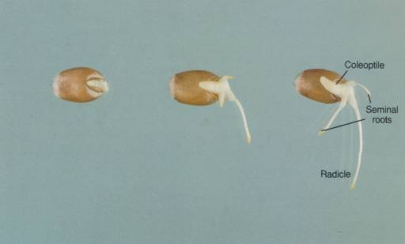

Slide 19
أطوار إنبات حبة القمح

Slide 20
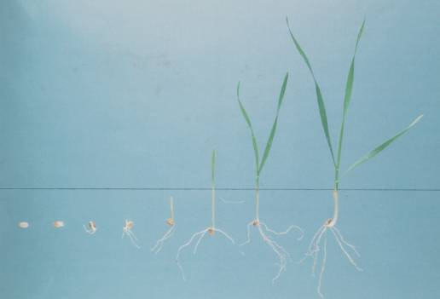
طور الإنبات وتكوين البادرات

Slide 21
2-طور التفريع القاعدى:Tillering stage
ويمتد هذا الطور من بداية تكوين الأفرع القاعدية Tillers أى من بعد اسبوعين من الزراعة حتى طرد السنابل- وتتناقص أعداد الأشطاء فى مرحلة طرد السنابل لزيادة عدد الأشطاء التى تموت من عدد الشطاء التى تتكون. ويتوقف إنتاج الإشطاء موقتا عند إستطالة الساق وحيث يكون عدد الأشطاء بلغ أكبر حد. ويتكون اول شطء لنبات القمح من البرعم الثانى أو الثالث إذ يظل البرعم الأول (أبط غمد الريشه) ساكنا ثم يموت. وقد تنشأ الأشطاء من البرعم الرابع أو الخامس وذلك عند زيادة عمق الزراعة.
3- طور الإستطالة:Elongation stagr
يتميز هذا الطور بإستطالة السيقان سريعاً بتقدم حياه النبات. ويتم طرد سنابل النبات الواحد فى فترة قصيره لا تتجاوز اسبوعا. ويبلغ النبات أقصى إرتفاع له عند طرد سنبلة الساق الأصلى. ويظهر أولا سنبلة الساق الرئيسى يتبعها سنابل الأشطاء بالتتابع حسب ظهورها على النبات الأم.

Slide 22
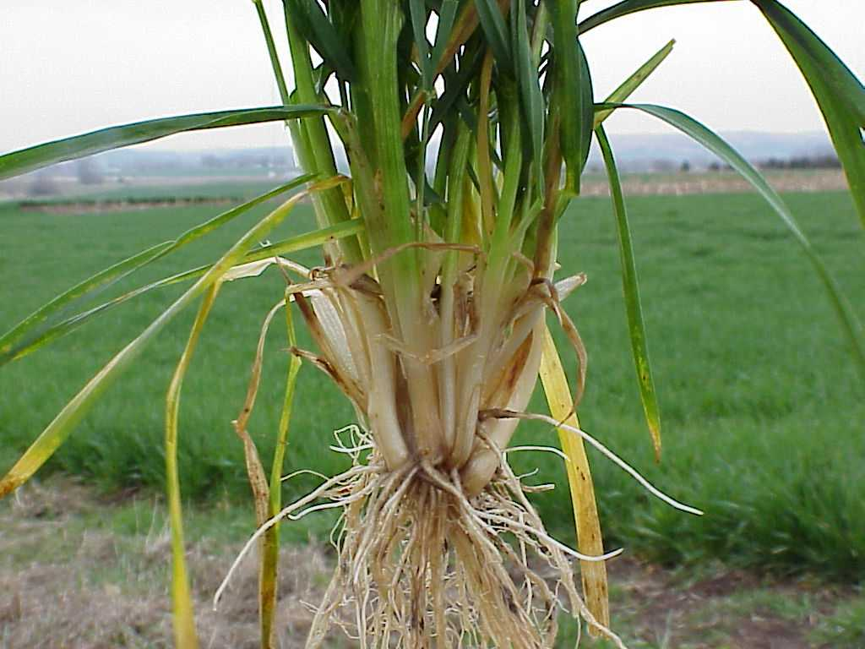
طور التفريع القاعدى

Slide 23
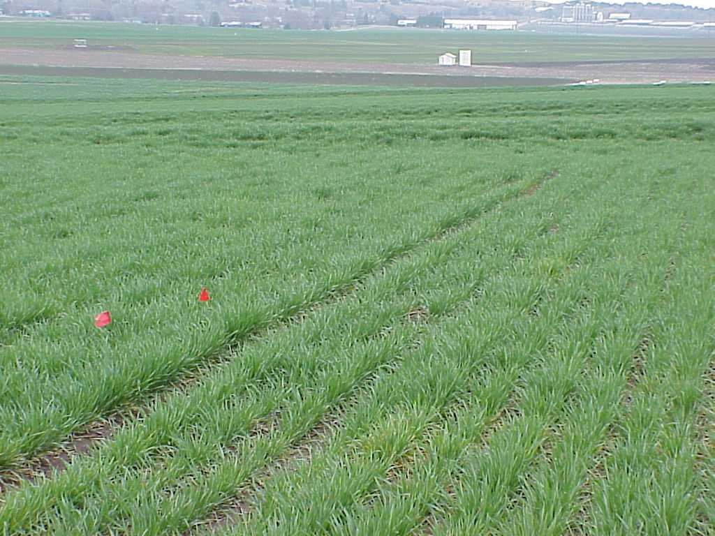
طور التفريع القاعدى

Slide 24
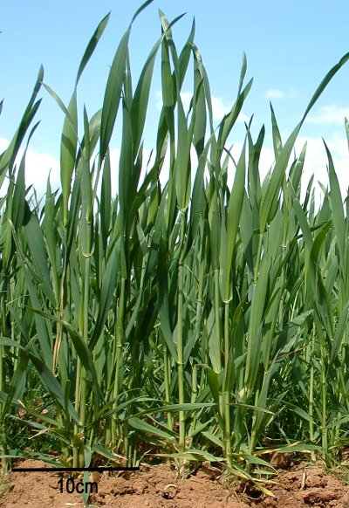
طور الإستطالة فى نباتات القمح

Slide 25
ثانياً: طور النمو الثمرى: Fruiting growth stage :
يمتد هذا الطور من بداية التهيئة للأزهار إلى نضج النبات وتحدث تغيرات نوعيه بنبات القمح من إنتقال النبات من مرحلة النمو الخضرى إلى مرحلة النمو الزهرى والثمرى ويلزم لذلك أن تعرض نباتات القمح لظروف بيئية معينة وتعتبر درجة الحرارة Temperature وطول الفتره الضوئية photo period أهم هذه العوامل. وتقسم هذه المرحلة إلى:-
1- طور تكوين السنابل: EarsIor spikes formation: تتكون أصول السنابل بتعرض النباتات للظروف البيئية اللازمة لدفع النبات للإزهار ويبدأ ذلك قبل فترة طويلة من طرد السنابل. وتتراوح الفترة من طور تكوين السنابل إلى تفتح الأزهار من أسبوعين إلى بضعة أشهر ويتوقف ذلك على الصنف والبيئة. ويتوقف عدد السنابل بوحدة المساحة على مدى تكوين الأشطاء بينما يتوقف حجم الحبة اساسا على الظروف اللاحقة لتفتح الأزهار.
2- طور الأزهار:Flowering stage تتفتح الأزهار عادة فى الساعات المبكرة من النهار لمدة 18: 30 دقيقة أو أكثر. وتزهر النباتات بعد طرد السنابل لمدة 5: 6 ايام وتؤثر الظروف البيئية على طول هذه الفترة وتزهر سنبلة الساق الأصلى أولاً يتبعها سنابل الأشطاء بترتيب نشوئها وتزهر الأزهار الواقعه فى أعلى الثلث الأوسط من السنبلة ويمتد التزهير إلى أعلى وإلى أسفل من هذا الموضع ويتم التزهير فى 3: 5 ايام وتطول هذه المدة إلى 6: 8 ايام فى الجو الرطب الملبد بالغيوم وتقع أكبر الحبوب حجما وأقلها وزناً فى هذا الموقع من السنبلة.

Slide 26
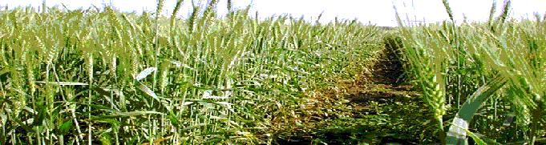
طور طرد السنابل والإزهار

Slide 27
3- طور البلوغ:Maturity stag : يتميز هذا الطور بإصفرار النباتات وتكوين الحبوب وتمتد فترة نمو حبوب القمح من 50: 60 يوما وتحدث تغيرات متعددة أثناء هذه الفتره حيث تنتقل المواد الغذائية من الأوراق والسوق والأشطاء إلى الحبوب النامية. وتقسم هذه المرحلة إلى:
1- طور النضج اللبنى Milk-ripe stage: تكون الأوراق السفلى ميتة والعليا خضراء والسنابل خضراء والحبة لا زالت خضراء وبها أعلى نسبة من الماء ونسبة منخفضة من المادة الجافة (حوالى 71 ماء و29 مادة جافة) أو خلايا الإندوسبرم مملؤة بعصير مائى به كثير من حبيبات النشا والجنين قد يتميز تماما ويمكن للحبوب أن تنبت فى هذا الطور إلا أن بادراتها تكون ضعيفة.
2- طور النضج الأصفر (العجينى) Yellow-ripe stage: تكون الأوراق والسنابل صفراء وتتخذ القنابع لونها الخاص بالنضج خالية من الكلورفيل والحبة لينة عجينية ويرى برسيفال أن هذا الطور أفضل الأطوار التى يحصد فيها القمح فعمليات النبات الفسيولوجية تكون قد تمت ووصلت الحبة إلى أقصى وزنها فلا تكتسب شيئا بعد ذلك (حوالى 12% ماء و 88% مادة جافة) غير أنه من المعتاد أن يحصد القمح فى الطور التالى.
3- طور النضج التام Ripe stage : تكون الحبوب صلبة متماسكة يصعب سحقها ويتحدد لونها الناضج وتكون مستعدة للتخلص بسهولة من القنابع عند فرك السنابل أو هزها والمعتاد أن يحصد القمح فى هذا الطور.
4- طور النضج الميت Dead-ripe stage : يصبح القش معتم هش (سهل الكسر) و يكون محور السنبلة هش ويميل إلى السقوط والكسر والحبوب تكون صلبة جدا تتساقط بسهولة من القنابع فإذا تأخر حصاد القمح إلى هذا الطور أصبح معرضا لفقد كثير من الحبوب.

Slide 28





أطوار البلوغ ونضج الحبة فى القمح

Slide 29
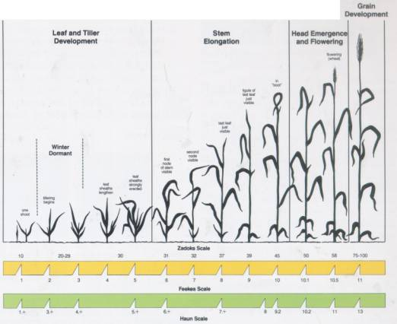
مراحل نمو القمح

Slide 30
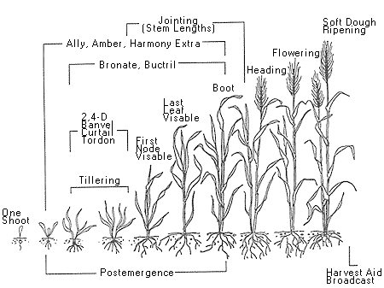
مراحل نمو القمح

Slide 31
الإحتياجات المناخية:Climatic Requirements
أ- الإحتياجات الحرارية:
يوافق نمو القمح الجو المعتدل البرودة خصوصا فى أطوار نموه الأولى وكذلك المعتدل الحرارة عند النضج حيث أن إشتداد الحرارة فى هذا الطور يؤثر على الحبوب الغير ناضجة فتضمر. وتنبت حبوب القمح فى نطاق حرارى 5: 32 ⁵م مع درجة حرارة مثلى مقدارها 25 ⁵م. وتنمو البادرات فى نطاق حرارى واسع وفى درجات حرارة أكثر إرتفاعا نوعا عما يلزم النبات إذ تنمو بادرات القمح فى نطاق حرارى يتراوح من 5: 37 ⁵م مع درجة حرارة مثلى مقدارها 28 ⁵م. وتحتاج نباتات القمح إلى درجات معتدلة نوعا للنمو الخضرى ودرجات الحرارة السائدة أثناء الشتاء فى مصر تلائم نوعا ما نمو القمح. إذ وجد أن متوسط درجة الحرارة وقت زراعة التقاوى هو 18 ⁵م وتأخذ هذه الدرجة فى النقصان مدة الشتاء وتبدأ فى الإرتفاع بعد ذلك.
ويلزم أن تتعرض نباتات القمح فى أحد أطوار حياتها لدرجات حرارة منخفضة حتى تتهيأ للإزهار. ويعرف ذلك بظاهرة الإرتباع Vernalization للنبات فى أى فترة من حياتة إبتداء من إخصاب البويضة وفى أى طور خضرى بإستثناء طور السكون فى الحبوب.

Slide 32
ب- الإحتياجات الضوئية:
من المعروف أن القمح من نباتات النهار الطويل Long day plant. والإضاءة الشديدة تؤدى إلى زيادة قدرة النبات على التفريع وزيادة المادة الجافة وبالتالى زيادة المحصول كما أن سرعة إزهار النباتات تزداد بإطالة فترة الإضاءة التى تتعرض لها النباتات يوميا. ولكن نبات القمح الذى ينمو تحت إضاءة صناعية مستمرة يكون نموه ضعيفا وينتج سنابل صغيره وقليل من الحبوب وتؤدى عملية الأرتباع إلى نقص الإحتياج للتعرض لنهار طويل مستقلا. ويتوقف عدد الحبوب على مستويات الضوء التى يتعرض لها النبات من مرحلة تكوين أصول النورات إلى مرحلة تفتح الأزهار. ويؤدى النهار الطويل إلى إسراع تكوين الأزهار.
جـ- الإرتفاع عن سطح البحر:
يزرع نبات القمح تحت مستوى سطح البحر قريبا من البحر الميت وكذلك على إرتفاع 14000: 15000 قدم فوق سطح البحر وبذلك تتباين الإرتفاعات التى يمكن زراعة القمح عليها.

Slide 33
التربة المواقفة: Soil Requiremento
يوافق زراعة القمح التربة الطينية الطميية الجيدة الصرف خصوصا إذا إحتوت على قليل من الجير والمادة العضوية والفوسفات القابل للذوبان ويجب أن تحتوى الأرض على مقدار كاف من النيتروجين أو يضاف إليها فى صورة أسمدة نيتروجينية، ويجود بدرجة اقل فى الأرض الطميية ويحتاج القمح للأرض الخصبة الجيدة ولهذا فهو يزرع عادة فى أجود الأراضى المخصصة لزراعة المحاصيل الشتوية وأخصبها ويستبدل بالشعير فيما عداها. ولا تنجح زراعته فى الأرض الملحية أو القلوية أو الغدقة. كما لا تجود زراعته فى الأراضى الرملية فيما عدا الثقلية منها على أن يعتنى بريها وتسميدها وبالأخص بالأسمدة العضوية.

Slide 34
ميعاد الزراعة:Date of planting
أفضل ميعاد لزراعة القمح هو الثلاثة أسابيع الأولى من شهر نوفمبر، وعموما فإن الزراعة فى الوجة القبلى تكون مبكرة عنها فى الوجة البحرى ويفضل التبكير فى زراعة الأصناف المتأخرة النضج. وإذا شجع القمح المتأخر قليلا بالتسميد المناسب مع عدم أطالة الفترة بين الريات وبعضها فإن المحصول لا يقل كثيرا.
وقد أجرى بحث يقسم المحاصيل بكلية الزراعة بالجيزة عن تأثير مواعيد الزراعة على محصول القمح وكانت مواعيد الزراعة هى 24 أكتوبر، 7 نوفمبر، 21 نوفمبر، 5 ديسمبر، 19 ديسمبر ووجد أن لمواعيد الزراعة تأثير جوهرى على محصول الحبوب حيث إنخفض المحصول بتأخير الزراعة وكانت الزيادة فى محصول الحبوب للفدان عند الزراعة فى 24 أكتوبر حوالى 3.40 أردب وعند الزراعة فى 7 نوفمبر 5.28 أردب عن الزراعة فى ديسمبر فى موسمى 65/1966، 66/1967 على التوالى. ومن ذلك يتضح أن زراعة القمح مبكرا فى أواخر أكتوبر وأوائل نوفمبر تعطى أعلى محصول فى حين أن التأخير فى الزراعة خلال ديسمبر يؤدى إلى نقص المحصول.

Slide 35
أضرار التأخير فى الزراعة:
يؤدى التأخير فى ميعاد الزراعة إلى:
1- قلة وعدم إنتظام تفريع النباتات حيث أنها تعطى أفرع ضعيفة تحمل سنابل صغيره علاوة على وجود أفرع لا تحمل سنابلBaren plants.
2- تأخير طرد السنابل فتتكون الحبوب فى وقت تشتد فيه الحرارة المصحوبة برياح الخماسين فى أواخر أبريل وخلال شهر مايو فتسبب ضمور الحبوب وقلة المحصول.
3- عدم التمكن من أعطاء عدد الريات المناسبة بدفع النبات للنضج مبكرا، وبالتالى ضمور الحبوب وقلة المحصول ويطلق على هذه الظاهرة Prematuration.أى النضج قبل الأوان.
4- يؤدى إلى تأخير ميعاد النضج وبالتالى التأخير فى زراعة المحاصيل الصيفية التالية.
أضرار التبكير فى الزراعة:
يؤدى التبكير فى الزراعة إلى سرعة نمو القمح وسرعة ظهور السنابل قبل أن تتمكن النباتات من التفريع جيدا فيصير عدد الأشطاء الحاملة للسنابل قليلاً وبالتالى يقل المحصول. كما يؤدى التبكير فى الزراعة إلى التبكير فى ميعاد طرد السنابل فتتعرض لموجات برد شديدة تؤثر على حيوية حبوب اللقاحpollen grairs وقد لا تتم عملية التلقيح pollination.

Slide 36
الدورة: Rotation
القمح محصول شتوى لهذا يقع فى الدورة بعد المحاصيل الصيفية مثل القطن والذرة الشامية والأرز وغيرها أو بور سبقه محصول شتوى. ويمكن ترتيب إنتاجية محصول القمح تنازليا حسبا للمحصول السابق إلى ما يلى: بعد بور سبقة بقول ثم بعد القطن ثم بعد ذرة شامية ثم بعد أرز ويجود القمح عند زراعته بعد بور سبقة بقول مثل البرسيم والفول لإرتفاع محتوى الأرض من النيتروجين.
ويعقب القمح محاصيل صيفية أهمها الأرز والذرة الشامية والذرة الرفيعه كما يمكن أن يعقبه قطن بإنتخاب أصناف من القطن قصيرة العمر.
أما زراعة القمح عقب الذرة (نيلى أو صيفى) فلا يجود وذلك بسبب زراعة محصول نجيلى خلف آخر نجيلى ولضيق فترة الخدمة وخصوصاً بعد الذرة النيلى وكثرة الحشائش وتماسك الأرض وفقرها الغذائى وإنتشار جذور الذرة فى نفس الطبقة السطحية من التربة اللازمة لجذور القمح مما يضعف نباتاتة.

Slide 37
طرق الزراعة:Planting methods
** يزرع القمح أساسا بطريقتين هما:
(1) العفير. (2) الحراثى أو الخضير.
أولاً: العفير:
وهى زراعة تقاوى جافة فى أرض جافة معدة للزراعة ثم ريها رية الزراعة لإنبات البذور ويجب إتباعها فى الأراضى الخفيفة والأراضى التى ترتفع فيها نسبة الأملاح وعند التأخير فى الزراعة. ويفضل إتباع الزراعة العفير ايضا فى الأراضى القليلة الحشائش والأراضى المستوية.
** وطرق الزراعة العفير هى:
1) عفير بدار:
وهى اكثر طرق زراعة القمح شيوعا وفيها تحرث الأرض وهى جافة ثم تبذر التقاوى ثم تزحف لتغطية التقاوى ثم تقسم إلى أحواض بالقنى والبتون مساحتها 3.5 x 15متر ولف القنى وتربط البتون ثم تروى الأرض ويجب أن تكون هذه الرية معتدلة حتى لا تتفقع الحبوب، وقد يلجأ البعض فى الأراضى الثقيلة الكثيرة المدر إلى تزحيف الأرض مرتين مرة بعد الحرث وقبل البذر لتكسير القلاقيل ومرة أخرى بعد البذر لتغطية البذور حتى لا يكون الغطاء ثقيلا وقد تبذر التقاوى بعد التقسيم وذلك بأن تحرث الأرض وتزحف وتقسم ثم تبذر التقاوى وتغطى تغطية خفيفة ثم تروى الأرض.
** ويجب أن يكون البذر منتظماً.

Slide 38
2) عفير تسطير:
وهذه الطريقة غير شائعه لقلة آلات التسطير Drilling Machines وتقوم آلة التسطير بوضع التقاوى فى سطور متوازية تبعد عن بعضها 15 سم وتكون الحبوب داخل السطر على أبعاد 2 - 4سم وعمق من 5 - 7سم تقريبا. وفى هذه الطريقة تحرث الأرض وتزحف وتقسم بالبتانة إلى شرائح عرضها يساوى عرض الماكينة أو ضعف هذا العرض ثم تضبط كمية التقاوى المراد توزيعها على الفدان كما يلى:
مميزات الزراعة التسطير:
1- إنتظام ظهور النباتات وتسهيل نقاوة الحشائش حيث توضع الحبوب على عمق ثابت فى التربة وعلى أبعاد متساوية فى الحقل كله من حيث المسافة بين الحبوب وبعضها والمسافة بين السطور.
2- توفير فى كمية التقاوى بحوالى 12-18 كجم/فدان عن العفير بدار.
3- تسهيل تخلل الشمس والهواء بين النباتات.

Slide 39
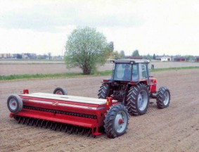
زراعة القمح بآلة التسطير

Slide 40
مميزات الزراعة العفير:
1- توفير فى التقاوى اللازمة للعفير بدار عن الحراثى بدار بحوالى 12-24 كجم/فدان وذلك لإرتفاع نسبة الإنبات فى العفير عن الحراثى.
2- سرعة ظهور النباتات وإنتظام نموها
عيوب الزراعة العفير:
1- تعمل رية الزراعة على إنبات بذور الحشائش الموجودة فى الأرض فتناقس نباتات المحصول المنزرع.
2- ينشأ عنها تلف (تفقيع) بعض الحبوب الموجودة فى البقع المنخفضة من الأرض لركود الماء فيها.
3- موت كثير من البادرات فى الأرض الطينية الثقيلة السريعة لتشقق جذور البادرات الصغيره.

Slide 41
ثانياً: الحراثى أو الخضير:
وهى زراعة التقاوى المبتلة أو الجافة فى أرض سبق ريها رية الزراعة وجفت الجفاف المناسب بحيث تبقى فى الأرض رطوبة تكفى لإنبات التقاوى ونمو النباتات لحين الرى المقبل.
وتتبع الزراعة الحراثى عادة فى الحالات الآتية:
1- الأرض الكثيرة الحشائش لأن حرث الأرض التى سبق ريها يميت الحشائش التى نبتت بالرى ولا ينبت غيرها إلا بعد رية التشتية حيث تظللها نباتات المحصول المنزرع يطلق على الأرض أنها مستحرثة لإحتوائها على 60-65% من السعة الحقلية او قدرة الأرض على الإستفادة بالماء Water holding capacity .
2- الأرض الثقيلة التى تحتفظ برطوبتها.
3- الأرض الغير مستوية السطح حتى لا تركد المياه فى البقع المنخفضة فتققع البذور.
4- إذا كانت الأرض فى منطقة تكثر بها الأمطار.

Slide 42
وتجرى الزراعة الحيراثى بالطرق الآتية:
1- حيراثى بدار:
وهى أكثر طرق الحراثى شيوعا وفيها تروى الأرض وعندما وتستحرث أى تجف الجفاف المناسب تبذر التقاوى على البلاط ثم تحرث الأرض حرثا ضيقا (حرث قماحى) لضمان إختلاط الحبوب بالتربة ثم تزحف الأرض فى نفس اليوم ثم تقسم إلى أحواض إبعادها 3.5 متر مربع بالقنى وتربط البتون. وقد تبذر التقاوى بعد الحرث مباشرة ثم تزحف الأرض فى نفس يوم البذر حتى لا يثقل الغطاء على البذور فيما لو بذرت الحبوب قبل الحرث.
مميزات الزراعة الحيراثى:
إبادة الحشائش النابتة فى الأرض عند الزراعة ولذلك فهى تتبع فى حالة الزراعة فى الأراضى الكثيرة الحشاش.
عيوب الزراعة الحيراثى:
1- زيادة كمية التقاوى بمقدار 12-24 كجم/فدان عن العفير وذلك لإنخفاض نسبة الإنبات.
2- تأخير ظهور البادرات فوق سطح الأرض لزيادة عمق الحبوب.
3- عدم إنتظام ظهور النباتات لإختلاف الأعماق المنزرعة فيها الحبوب.

Slide 43
التقاوى:Seed
تختلف كمية التقاوى حسب عوامل كثيرة أهمها طريقة الزراعة وميعاد الزراعة والصنف ومدى صلاحية التقاوى من حيث النقاوة والإنبات وكذا درجة إنتشار الحشائش بالحقل والمعتاد أن يعطى للفدان المعدلات الآتية من التقاوى60-84 كجم للحراثى بدار و 48-60 كجم للحراثى تلقيط خلف المحراث ، 36-48 كجم للعفير تسطير.
ويجب زيادة التقاوى عن المعدلات السابقة فى الحالات التى تؤدى إلى قلة التفريع أو نقص الإنبات ومنها:
1- التأخير فى الزراعة.
2- وجود حبوب مصابة بالسوس فى التقاوى أو إختلاط التقاوى بالأتربة.
3- إذا كان الصنف قليل التفريغ مثل الصنف ستورك (سوهاج1) حيث ينصح بزيادة معدلات التقاوى بمقدار 12 كجم/فدان عن المعدلات السابقة.

Slide 44
التسميد:Fertilization
يعتبر النيتروجين من أهم العناصر المحددة لمحصول القمح من ناحية الكمية والجودة فالقمح من المحاصيل النجيلية التى تحتاج إلى التسميد الآزوتى الكافى وكما للآزوت من تأثير واضح فى زيادة كمية المحصول فإن له أيضا تأثير واضح على محتوى الحبوب من البروتين.
والمعدل الذى يوصى به حاليا هو 75كجم آزوت تزداد إلى حوالى 100 كجم/فدان فى الأراضى المجهدة خصوصا بعد ذرة أو أرز أو عباد شمس فيما عدا الصنف جــ 155 حيث أن المعدل الموصى به هو 45 كجم فقط لأنه صنف ساقه طويلة وزيادة التسميد الأزوتى يؤدى إلى الرقادlodging.
ويوضع السماد الآزوتى نثرا عن الزراعه البدار وسرسبة عند الزراعة التسطير ولو أن المعتاد أن يضاف السماد كلة قبل الرية الأولى (رية التشتية) إلا أنه كثيرا ما يفضل تجزئة السماد الآزوتى على مرتين بحيث يضاف2/3 – 3/4 السماد قبل التشتية بعد 3 - 4 أسابيع من الزراعه والباقى يضاف فيما بعد للبقع الضعيفه قبل الرية الثانية. والمغالاه فى التسميد الآزوتى أو إضافة السماد فى وقت غير ملائم يساعد على رقاد القمح فى حين أن التسيمد الآزوتى المناسب يسبب زيادة مقاومة النباتات للرقاد.

Slide 45
وعند توفر السماد البلدى لدى المزارعين فأنهم يسمدون القمح بحوالى 20 متر مكعب من السماد البلدى للفدان توضع نثرا قبل الحرث.
وحاليا ينصح بإضافة السماد على ثلاثة دفعات الأولى عند الزراعة وتمثل خمس الكمية المقررة والثانية قبل رية المحاياة مباشرة (2/5 الكمية) والثالثة (2/5 الكمية) قبل طرد السنابل. وفى حالة الأراضى الجديدة الصحراوية والتى تعتمد على الرى (غمر أو رش) فتزداد كمية السماد الآزوتى إلى 120كجم/فدان من سماد اليوريا على أن يتم توزيعها على خمس أو ست دفعات وذلك قبل الرى مع مراعاة الإنتهاء من إضافة الكمية المقررة قبل طرد السنابل.

Slide 46
التسميد النيتروجينى بالأمونيا الغازية:
وفيها يتم إضافة كمية السماد النيتروجينى حقنا تحت مستوى سطح التربة دفعة واحدة وقبل الزراعة بحوالى 4 أيام. وفى هذه الطريقة تخدم الأرض وتنعم جيداً ثم تحقن الأمونيا بالمعدل الموصى به دفعة واحدة بعد عملية الخدمة وتترك الأرض دون تقليب أو إثارة لمدة 4 أيام ثم بعد ذلك يزرع القمح ثم تروى رية الزراعة. ويجب الأخذ فى الإعتبار مقاومة الحشائش فى الأرض الموبوءة بالمبيدات الكيماوية قبل إضافة الأمونيا كما تضاف الأسمدة الفوسفاتية مع خدمة الأرض بالطريقة الموصى بها وعدم تأخير زراعة القمح عقب إجراء الحقن لمدة طويلة حتى لاتفقد الأمونيا من التربة.
مميزات إستعمال الأمونيا الغازية:
توفير العمالة اليدوية وإنتظام توزيع السماد على الحقل مما يؤدى إلى تجانس نمو النباتات وزيادة حوالى 14% فى المحصول بالمقارنة بطرق التسميد الأخرى.

Slide 47
تسميد القمح بالمخصبات الحيوية:
1-مخصبات تحتوى عل بكتريا تثبيت الآزوت الجوى وتشجع النباتات على زيادة الإستفادة من الآزوت. ويوجد منها ثلاثة أنواع وهى " نيتروبين ، ميكروبين ، سريالين" ويفضل النيتروبين للأراضى الجديدة بواقع 3 أكياس/ فدان (زنة الكيس 500جم). بينما يفضل الميكروبين فى الأراضى القديمة (بواقع 2كيس/فدان) ويختلف السريالين عن أى منهما ويضاف بنفس المعدلات. ويتم خلط التقاوى بالمخصب قبل الزراعة حسب الإرشادات الموضحة على الكيس. وتقوم هذه المخصبات الحيوية بتعويض ما لايقل عن 3/1 الإحتياجات الآزوتية (25كجم آزوت/فدان بالأراضى الجديدة) هذا فضلاً عن بنائها لخصوبة الأرض وتقليل التلوث البيئى سواء بالنباتات أو بالمياه الجوفية نتيجة زيادة المستخدم من الآزوت المعدنى كسماد.
2-مخصبات تحتوى على بكتيريا تحلل الفوسفور المثبت بالتربة ( فوسفورين): وتستخدم بصفة خاصة للأراضى الجيرية كما فى الأراضى الجديدة بمناطق النوبارية.حيث تشكو مثل هذه الأراضى من عدم وجود الفوسفور فى الصورة الميسرة التى يستفيد منها النبات برغم زيادة المضاف فى صورة سماد السوبر فوسفات. كما يستعمل هذا المخصب فى جميع الأراضى لتيسير الفوسفور المثبت بالتربة ولكن الحاجة تشتد إليها فى الأراضى الجيرية فيضاف بواقع 2-3 كيس/فدان. وقد يضاف كل من المخصب الآزوتى مع الفوسفورين حسب التعليمات الموجودة عل الكيس.

Slide 48
الرى:Irrigation
يختلف عدد الريات التى تعطى للقمح حسب طبيعة الأرض وميعاد الزراعة وسقوط الأمطار
عادة يعطى القمح 2 - 3 ريات فى الوجة البحرى 3 - 4 ريات فى مصر الوسطى، 4 - 5 ريات فى مصر العليا.
ويجب أن تعطى رية المحاياه (التشتية) قبل السدة الشتوية أى بعد 3 - 4 أسابيع من الزراعه وتكون عقب الزراعة العفير أسرع عنها عقب الزراعة الحراثى لسرعة تشقق الأرض فى الزراعة العفير عنها فى الحراثى
أما الرية الثانية فتكون بعد السدة الشتوية عادة أو أثنائها نادرا وإذا وجدت أبارا إرتوازية. وبصفة عامة يجب أن يكون الرى معتدلا وإلا تزيد الفترة بين الرية والأخرى عن شهر أو خمسة أسابيع
كما يجب إيقاف الرى عندما تكون الحبوب فى الطور العجينى حتى لا تطول فترة النضج فيتعرض المحصول للمؤثرات الجوية والآفات أو تقتلع النباتات بجذورها محملة بالطين عند الحصاد.
ويجب تجنب الرى وقت هبوب الرياح ، ومن المهم أن يروى القمح قبل طرد السنابل لأن ذلك يعمل على زيادة المحصول.

Slide 49
مقاومة الحشائشWeed control
تنافس الحشائش نبات القمح فى الغذاء والضوء والماء ولهذا تسبب ضعف نمو النباتات وينقص المحصول كما أنها تكون مصدرا للحشرات والآفات. وعلاوة على أنها تسبب نقصا فى جودة الحبوب حيث تختلط بذورها مع حبوب القمح
ولذا فإنه يجب الإهتمام بمقاومة الحشائش ويتحقق ذلك بما يلى:
1- إزالة الحشائش المختلفة بأرض المحصول السابق.
2- إتباع الدورة الزراعيه الملائمة.
3- تجنب زراعة القمح عقب الذرة النيلية.
4- إتباع طريقة الزراعة الحراثى فى الأراضى التى تنتشر بها الحشائش
5- مقاومة الحشائش إما بالنقاوة باليدوية أو بإستعمال مبيدات الحشائش الكيماوية.

Slide 50
أ- مقاومة الحشائش باليد:Hand weeding
تقاوم الحشائش باليد بإستعمال أولاد مدربين ويكون ذلك عندما يبلغ إرتفاع النباتات حوالى 15 - 20سم ولما كان إجراء هذه العملية بالأولاد يكلف الكثير فضلا عن إحتمال عدم القيام بها على الوجه الأكمل لما يلى:
1- أن النقاوة باليد لا تتيسر إلا عندما تبلغ الحشائش فى نموها درجة كبيره على حساب نباتات المحصول نفسه.
2- نباتات القمح تكون قد تقدمت فى نموها إلى الحد الذى تتعرض فيه للتلف بسبب دوسها بالأقدام.
3- عند إجراء النقاوة باليد بعض الحشائش لا تقتلع بجذورها علاوة على أنهم يغفلون تماما الحشائش الصغيره التى لا تدركها ايديهم وعموماً فهذه الطريقة أصبحت غير شائعة لتطلبها عدد كبير من العمال وبالتالى زيادة التكاليف.
ب-إستعمال مبيدات الحشائش:Chemical weedicides or Herdicides
تستخدم مبيدات الحشائش الكيماوية فى حقول القمح فى مقاومة الحشائش عريضة الأوراق مثل العليق والزربيح والجعضيض وضرس العجوز وفجل الجمل والنفل والحندقوق. ومن أهم هذه المبيدات البرومينال بلاس بمعدل 1 لتر فى 250لتر ماء /فدان. وكذلك Bamual k أو مودازن 48% بمعدل 600 سم3/فدان ولم يكن لهذه المبيدات تأثير ضار على محصول القمح.

Slide 51
المكافحة المتكاملة لحشيشة الزمير فى حقول القمح:
إتباع الدورة الزراعية والتى يتخللها زراعة محصول البرسيم الذى يسبق القمح فى الموسم الشتوى السابق مما يساهم فى تقليل الإصابة بالزمير والفلارس فى الأراضى الموبؤة بهاتين الحشيشتين لإكتمال نموها و إنتشار بذورها وكذلك الحشائش عريضة الأوراق.
الزراعة بتقاوى منتقاه خالية من بذور الحشائش خاصةً الزمير والصامة والدحريج وإجراء نقاوة يدوية للتقاوى قبل زراعتها للتخلص التام من بذور الزمير حتى لا تنقل العدوى إلى الأراضى غير المصابة وتقليل التلوث ببذور الحشائش.
يتم الحرث والتسوية الجيدة للأرض فى الزراعة العفير ليساعد على إنتظام الإنبات للقمح وهذا يساعد نباتات القمح على شغل حيز التربة قبل الحشائش ومنافستها كما يتم إجراء جميع العمليات الزراعية المناسبة واللازمة لزراعة المحصول بكفاءة عالية للحصول على نباتات محصول قوى لها القدرة على منافسة الحشائش طول الموسم.
يتم إتباع الزراعة الحيراتى فى الأراضى الموبوءة بالحشائش بإعطاء رية كدابة قبل الزراعة مما يؤدى إلى التخلص من نسبة عالية من الحشائش النابته.
يفضل الزراعة على سطور حيث يتم توزيع التقاوى بإنتظام وشغل وحدة المساحة بناتات القمح بصورة أفضل تسمح بالتعرف على الحشائش بين السطور وسهولة مكافحتها بالنقاوة اليدوية التى يفضل إجرائها قبل رية المحاياه وقبل الرية الثانية أو إجراء الخربشة بدلاً منها إذا سمحت الظروف بذلك.
يمكن نقاوة الحشائش يدوياً مرتين وذلك خلال الشهر الثانى من الزراعة.

Slide 52
مكافحة الآفات والأمراض:
أولاً: الآفات الحشرية:
1-الحفار:
تشتد الإصابة به فى منطقة وسط الدلتا ومصر الوسطى حيث تتغذى الحشرات على قواعد بادرات القمح وجذورها فتجف البادرة وتموت ويستعمل لمقاومة تلك الحشرة عند بداية ظهور أعراضها الطعم السام والذى يتكون من الآتى:
الهوستاثيون 40% قابل للإستحلاب بمعدل 1.25 لتر للفدان يخلط مع 15كجم جريش ذرة أو كسر أرز مبلل بالماء مع إضافة قليل من العسل الأسود ويوضع الطعم السام قبيل الغروب وبعد الزراعة بحوالى 24ساعة مع التركيز على حواف الحقل وقرب المراوى والمصارف.
2-الدودة القارضة:
تتغذى يرقات الدودة القارضة على بادرات القمح وتقطعها عند سطح التربة بقليل ، ويستخدم لمقاومة تلك الحشرة أيضاً الطعم السام والموصى به لمقاومة الحفار وبنفس الطريقة مع ملاحظة إضافة 25كجم ردة أو رجيع أرز ناعم بدلاً من جريش الذرة.
3-المن:Aphis
ويفضل إستخدام مبيد الملاثيون 57% بمعدل 1.25لتر مع 400لتر ماء للفدان وأيضاً مبيد البريمور بمعدل 0.5كجم للفدان مذاب فى 400 لتر ماء وترش الحقول فى حالة ظهور الحشرة.

Slide 53
ثانياً: مقاومة الفئران:
أفضل طريقة لمقاومة الفئران هى إستخدام المقاومة الجماعية بأحد الطعوم السامة مثل فوسفيد الزنك مع جريش الذرة أو المبيدات المسيلة للدم بالنسب المقررة ثم توضع فى نقط ثابتة حول وداخل الحقل وعلى مسافات تتناسب مع الكثافة العددية للفئران مع متابعتها المستمرة.
ثالثاً: مقاومة العصافير:
للحد من إنتشار العصافير يفضل أن تتم زراعة القمح فى تجمعات كبيرة فى المواعيد الموصى بها وأن تكون مواعيد الزراعة فى الحقول المجاورة متقاربة لتقليل أضرار مهاجمة العصافير مع إزالة الأعشاش إذا كانت متواجدة على الأشجار المحيطة بالحقل.

Slide 54
رابعاً: الأمراض الفطرية:
ومن أهمها أصداء القمح الثلاثة الأسود والبرتقالى والأصفر ومرض التفحم السائب وعادةً فإن أغلب أصناف القمح المنزرعة والمستنبطة بمعرفة قسم بحوث القمح مقاومة للأصداء الثلاثة وفى حالة ظهور سلالات جديدة من الأمراض الفطرية تصيب بعض الأصناف المنزرعة فإن قسم بحوث القمح يعمل على إحلال أصناف جديدة عالية المحصول ومقاومة للمرض.
وبالنسبة لمرض التفحم السائب فإن التقاوى الموصى بها من قبل قسم بحوث القمح عن طريق وزارة الزراعة يتم معاملتها ضد المرض بالمطهرات الفطرية الجهازية لمنع ظهور وإنتشار المرض خاصةً بالنسبة لصنف سخا 69.
خامساً: الأمراض الفيروسية:
يصاب القمح بمرض التقزم الأصفر وفيه تتلون أوراق نباتات القمح باللون الأصفر أو القرمزى ويكون النبات متقزماً. ويؤدى المرض إلى نمو غيرطبيعى لنبات القمح وإنعدام المحصول تقريباً ، وينتقل المرض عن حشرة المن لذلك لمقاومة هذا المرض تتبع نفس خطوات مقاومة حشرة المن حتى لا ينتقل المرض إلى حقول القمح.

Slide 55
النضج والحصاد:Harvest
تنضج نباتات القمح فى مصر بعد 160 - 180 يوما من الزراعة ويتوقف ذلك على المنطقة والصنف وميعاد الزراعة وخصوبة الأرض وغير ذلك من العوامل وتتميز علامات نضج القمح بجفاف وإصفرار النباتات من أوراق وسوق وسنابل وتصلب الحبوب وسهولة فرك السنابل ويتأخر النضج نوعا فى الوجة البحرى إلى أوائل مايو.
وينبغى أن تحصد النباتات فى المعياد الأمثل إذ يؤدى الحصاد المبكر إلى إرتفاع محتوى الرطوبة بالحبوب مما يؤدى إلى إنكماش الحبوب عند جفافها وزيادة نسبة إحتمال إصابتها بالفطريات أثناء التخزين وإلى نقص كمية المحصول لعدم إمتلاء الحبوب.
ويؤدى التأخير فى حصاد المحصول إلى إنتثار الحبوب ولاسيما فى الأصناف التى تتميز حبوبها بسهولة قابليتها للإنتثار مثل الأصناف المكسيكية. وإلى زيادة مقدار المفقود من المادة الجافة عن طريق التنفس لإرتفاع درجة الحرارة فى الحقل وإلى ضمور الحبوب ونقص المحصول من القش والحبوب.

Slide 56
ويجرى ضم القمح بواسطة العمال عادة ويراعى فيها ما يلى:
1) أن يجرى ضم القمح ليلا أو فى الصباح المبكر ويوقف متى بدأت الحرارة فى الإرتفاع حتى يكون الجو رطبا معتدلا اثناء الضم فيساعد على سقوط السنابل وفرط الحبوب بسبب جفاف السيقان والسنابل، كما أن عملية الضم تكون أيسر على العامل ليلا لإرتفاع درجة الحرارة فى النهار فى ذلك الوقت.
2) الضم قريبا من سطح الأرض وذلك للحصول على أكبر كمية من التبن.
3) عدم إقتلاع النباتات بجذورها حيث يلتصق بها الطين فتحط من درجة القمح التجارية وينتج ذلك من إستعمال شراشر غير حادة خصوصا عند رى الأرض فى وقت متأخر بعد جفافها وتشققها.
4) عدم ضم الحشائش مع القمح بل تزال من الحقل على حدة.
5) تربط النباتات فى حزم قطر كل منها 50سم بسيقان لم يتم جفافها تؤخذ من الحواف وترتب الحزم راقدة فى إعداد متساوية ويفضل أن يكون السنابل على بعضها
وقد يجرى ضم القمح بإستعمال ماكينات الضم أو ماكينات الضم والدراس. ثم ينقل المحصول إلى الجرن فى المساء أو فى الصباح لكى يكون الجو رطب فيساعد على عدم تقصف السنابل وفرط الحبوب وعند نقل المحصول يبقى فيها سنابل متناثرة ويقوم الأولاد بجمعها نظير أخذ جزء مما يجمعون أو باليومية وما بقى فى الأرض من بقايا السيقان والسنابل يستعمل كمرعى للأغنام وغيرها.

Slide 57
الدراس والتذرية:Threshing Machines
يجرى الدراس بماكينات الدراس والتذرية ويجب عدم البدء فى الدراس إلا بعد تطاير الندى وتمام جفاف الحبوب والسيقان حتى يسهل تكسيرها وتحويله إلى تبن ناعم وفصل الحبوب من أغلفتها. وتقوم الماكينة بعملية الدراس والتذرية معا وقد تقوم أيضا بالدراس والتذرية والغربلة والتدريج كما فى الـ Combines.
المحصول:Yield
يعطى الفدان من القمح حوالى 12- 15 أردب للفدان من الحبوب(الأردب=150كجم) و6 أحمال تبن (الحمل = 250كجم).
وقد إرتفع محصول القمح فى السنوات الأخيرة إلى 20 أردب للفدان بفضل إستنباط أصناف ذات كفاءة إنتاجية عالية مع تحسين أساليب الزراعة. ويقع ترتيب مصر السادس فى إنتاجية وحدة المساحة.

Slide 58
أسئلة الفصل الأول
تكلم عن الأهمية الإقتصادية لمحصول القمح.
حدد الظروف المناخية وظروف التربة المثلى لإنتاج محصول القمح.
تكلم عن أفضل المعاملات الزراعية – من ميعاد الزراعة – كمية التقاوى المثلى – طريقة الزراعة المثلى – التسميد – الرى (مقننات - طرق) – مكافحة الحشائش والآفات – طريقة وميعاد الحصاد وذلك فى الأراضى القديمة والحديثة.
قسم محصول القمح حسب: عدد الكروموسومات - نسبة البروتين – التقسيم الزراعى – حسب الإستخدام.
إذكر أهم أصناف القمح الحديثة والمناطق التى تجود بها.
تكلم عن مراحل نمو القمح مع التوضيح بالرسم التخطيطى.
إذكر الشكل المثالى لنبات القمح وسعة وعاء المحصول ومواعيد تكوينها.
يعتبر القمح من النباتات منخفضة الكفاءة الإنتاجية – وضح ذلك.

Slide 59
السؤال الرابع: ضع علامة (/) أو (X)
يعتبر القمح من النباتات ثلاثية الكربون.
يستخدم القمح الدكر فى صناعة الفطائر والبسكويت .
أفضل طبقة لزراعة القمح فى الأراضى الموبؤة بالحشائش هى طبقة الزراعة العفير .
يعتبر القمح من نباتات النهار القصير.
يعتبر القمح من المحاصيل الشتوية حيث أفضل ميعاد لزراعتة هو شهر يناير .
السؤال الخامس
أختر الإجابة الصحيحة من بين الأقواس
1-أفضل طريقة لزراعة القمح فى الأراضى الملحية هى (العفير – الحيراثى – فى وجود الماء).
2-أفضل ميعاد لزراعة القمح (شهر فبراير – يناير - نوفمبر).
3-يعتبر القمح من نباتات (المجهدة – نصف المجهدة - المخصبة) للتربة.
4-يعتبر القمح من نباتات (سطحية – 1/2 متعمقة – متعمقة ) الجذور.
5-يعتبر القمح من نباتات النهار (الطويل – القصير – المحدود- المحايدة).
6-أفضل طريقة لزراعة القمح فى الأراضى الخفيفة والرملية (العفير – الحيراثى – فى وجود الماء).
7-أفضل طريقة لزراعة القمح فى الأراضى غير المستوية (عفبر – حراثى – فى وجود الماء).
8- صفر النمو للقمح هو (5-10-15) درجة مئوية .
9-الحرارة المتجمعة للقمح هى (50-55-60)درجة .
10-يعتبر القمح من النباتات (ثلاثية الكربون – رباعية الكربون – حمض الكراسيلاسيا).
السؤال السادس
علل الإختيارات الصحيحة فى السؤال الخامس

Slide 60
إجراءات تفتيش حقول بذار (تقاوى) القمح

Slide 61
المقدمــــــة:
يستلزم الحصول على بذار قمح متجانس وجيد النوعية القيام بتفتيش حقلى منتظم يتطلب بدوره إجراءات دقيقة وبسيطة لتقدير ما إذا كان حقل البذار من نوعية مقبولة أم لا.
معايير حقول بدار (تقاوى) القمح:
إن إيجاد معايير واقعية للعوامل الحقلية المؤثرة فى نوعية البذار أمر ضرورى ويتضمن الجدول 1 معايير حقلية لمختلف عوامل تلوث البذار المعد للإعتماد خلال مختلف مراحل إكثاره.
إستمــــــارة الطلب:
قبل زراعة المحصول البذرى فإن على الزراع أومن يمثله ملء إستمارة طلب الإعتماد (الملحق1-1 الصفحة الأولى)، بإستثناء الفراغات المحصورة بين قوسين(رقم المتقدم ومنتج البذار أو الزراع والحقل)،لأن دائرة الإعتماد ستقوم بذلك وستكون هذه الإستمارة الصفحة الأولى من تقرير التفتيش الحقلى (الملحق 1-1 الصفحة الثانية).
عدد مرات التفتيش وتوقيته بالنسبة لأطوار النمو
إن حقل البذار يفحص مرتين بواقع مرة خلال كل من طورى النمو التاليين:
أ-طور الإزهار المتأخر عندما يمكن تمييز خصائص الصنف.
ب-طور النضج التام ما قبل الحصاد عندما تأخذ السنابل لون النضج.

Slide 62
الوصول إلى المزرعة والحقل:
بعد وصول المفتش إلى المزرعة يترتب عليه قبل المشروع فى التفتيش أن :
1. يشرح للزراع معايير وأسس وإجراءات التفتيش الحقلى.
أ- فرغم أن المعيار الخاص بالشوفان البرى هو عادة فى شكل عدد النباتات بوحدة المساحة، إلا أنه بغرض التبسيط حول عدد نباتات الشوفان البرى المسموح بتواجدها ضمن عدد معين من نباتات القمح.
ب-يجرى أيضاً عد النباتات المصابة بالتفحم السائب فى الحقول المجاورة فإذا ما تجاوز عددها فى أحد تلك الحقول المسموح به طبقاً للمعايير المذكورة آنفاًإعتبر حقل البذار غير مقبول.
2. يتحقق من سجلات الزراع للتأكد من :
أ-مساحة الحقل المطلوبة بحيث لا تقل عن 3 فدان.
ب-أن القمح المزروع هو من صنف واحد أو من فئة إكثار (أو رتبة إعتماد أو جيل)واحدة سواء اكان ذلك للبذار أم لحب أم كليهما.
ج)المحصول السابق إذ يجب ألا يكون الحقل قد زرع فى السنة السابقة بأحد المحاصيل السابق بذرياً ومن صنف ومرحلة اعتماد ذاتها أو أعلى منها.
د)مدى قبول بذار المحصول البذرى.
يتحقق مفتش الحقل من هذه المعلومات ويقارنها بتلك المدونة فى إستمارة الطلب ويشير إلى قبوله أو رفضه وذلك فى الفراغ المحصور بين قوسين فى إستمارة تسجيل التفتيش الحقلى (الملحق 1-1 الصفحة الأولى).

Slide 63
الزراع يرافق المفتش
على الزراع مرافقة المفتش للتأكد من فحص الحقل المطلوب ولمعاينة عملية التفتيش وعلى الأخير أن يبين للزراع عوامل تلوث حقل البذار وكيفية التخلص منها حتى يمكنه إنتاج بذار نقى مع تقديم النصح له بضرورة استبعادها قبل التفتيش الحقلى باستثناء النباتات المصابة بالتفحم السائب.
العزل
يجب عزل حقول بذار القمح عن حقول أو نباتات قمح أخرى وذلك بمسافة لا تقل عن 3 متر حتى وإن كانت الحقول أو النباتات من صنف أو مرحلة إكثار أو إعتماد ذاتها أو أعلى منها.
يجرى فحص المساحة الواقعة ضمن مسافة العزل من جميع الجوانب تحسبا لوجود نباتات محاصيل أو أعشاب قد تلوث المحصول البذرى ويجب التأكد من خلو حواف الحقول وجوانب قنوات الصرف والممرات وإنشاءات الرى .....إلخ من النباتات التى قد تلوث البذار عند الحصاد وإذا كان الصنف حساساً للتفحم السائب يجب أيضاً فحص حقول القمح المجاورة (حتى وإن كانت معزولة بشكل كاف) بحثاً عن هذا المرض أما إذا كان العزل مقبول تصحيح ذلك إذا أمكن أو رفض الحقل وتسجل المعلومات الخاصة بالعزل فى إستمارة تقرير التفتيش الحقلى تحت بند الإستطلاع الحقلى.

Slide 64
كثافة النبات
يعبر عن هذا المعيار عادة كنسبة مئوية (لعدد النباتات الملوثة منسوباً إلى العدد الإجمالى للنباتات)لذا يجب تحديد كثافة النبات إن القمح يزرع عادة نثراً باليد وأحياناً يبذر على سطور أو بالبذارات بمعدل بذار قدرة 75 كغ/الفدان.وهذا يعطى كثافة نبتيه مقدارها 500 ألف نبات /الفدان أو 119 نباتاً /المتر المربع غير أنه يحصل إختلاف كبير مما يعنى ضرورة أن تقوم المفتش بتقدير كثافة النبات فى كل حقل قبل فحصة.
ولتقدير الكثافة فى حقل مزروع نثراً باليد يعد المفتش النباتات من خمس بقع يختارها عشوائياً أطوال كل منها 1 X 1 م أما فى الحقل المزروع على سطور أو ببذار فتعد النباتات من 10 مقاطع من السطور كل منها بطول 1 م ويجرى تدوين نتائج عد النباتات تحت بند تقدير كثافة النبات.
ويمكن استخدام متوسط عدد النباتات /م2 (أو فى متر طولى من السطر) لحساب الحجم الإجمالى لعينة التفتيش الحقلى بشرط عد النباتات وليس السنابل لأن عد الأخيرة يؤدى إلى التحيز ذلك أن بعض الأصناف أو الأنواع تتباين فيما بينها فى عدد السنابل /النبات.

Slide 65
شكل الحقل
يتأكد المفتش من مساحة الحقل ويلقى نظرة على شكله قبل فحصة فإذا كان الحقل مستطيل الشكل يمكنه اتباع الأسلوب المتعارف علية فى التفتيش وهو السير عبره (الشكل 1) للقيام بالأستطلاع الحقلى وفى حال عدم انتظام شكل الحقل يمكن تحوير ذلك الأسلوب يالشكل الذى يتيح السير عبر جميع إجرائة يختار عشوائياً موقع العدة الحقلية الأولى والمسافات التقريبية بين العدات الحقلية اللاحقة بشكل تتوزع فيه مواقع تلك العدات فى كافة أرجاء الحقل تقريباً وكما هو مبين فى الشكل1.
القيام بالإستطلاع الحقلى تحديد الصنف:
قبل البدء بإستطلاع الحقل يتحقق المفتش من أن الصنف المشار إلية فى إستمارة التفتيش الحقلى هو نفسه المزروع فى الحقل وإذا لم تتضح له هوية الصنف إعتبر الحقل غير مقبول.أما إذا ساوره شك فعليه أن يفحص بدقة عددا من النباتات لمعرفة خصائصها المجرية ، وينظر إلى مواصفات الصنف المظهرية ويستعمل خبرته فى تحديد هوية الصنف.
إن التعرف إلى مواصفات الصنف المظهرية بشكل مفصل ودقيق هو من الأهمية بمكان وفى الملحق 1-2 ملخص مقارنة بين عده أصناف تساعد على تحديد هوية الصنف ووصف أولى مظهرى لأربعة أصناف.

Slide 66
نباتات مصابة بالرقاد:
يرفض الحقل دون فحصه إذا أصيب ثلث النباتات فيه أو أكثر بالرقاد بحيث يصعب أو يستحيل معه عد النباتات الملوثة بشكل مناسب.
الدخول إلى الحقل:
يمكن الدخول إلى الحقل من أى جهة طالما أنه فى الإمكان تنفيذ المخطط البيانى للسير عبر الحقل ورؤية جميع أجزائه.
السير عبر الحقل:
سر عبر الحقل بحيث تمكنك جهة الشمس من تحديد النباتات الملوثة أو الغريبة وأثناء سيرك راقب بإستمرار مدى تجانس المصول والنسبة العامة لتواجد تلك النباتات إنحنى من وقت لآخر لفحص المحصول من مستوى قمة النباتات لترى الطرز العرضية الطويلة.
مساحات غير متجانسة:
فى حال وجود مساحات فيها الكثير من النباتات الملوثة أو كانت غير متجانسة قم بفحصها بشكل منفصل فإن إختلفت عن بقية نباتات الحقل فى أى من تلك الملوثات فعملها على الخارطة وسجلها فى إستمارة تقرير التفتيش الحقلى للعمل على:
أ)رفضها أو إستبعادها أو ب)إعادة إتلاف تلك الملوثات قبل حدوث التلوث.

Slide 67
أعشاب ونباتات قمح مريضة:
يجب تسجيل عدد نباتات عشب المدادة Convolvulus والزوان Lolium temulentum
المصابة بالتعفن القاعدى Footrot ونيماتودا الثأليل Ear-cockle nematode .
النباتات الملوثة التى سبق إتلافها أو إقتلاعها دورياً:
إذا تركت عوامل التلويث هذه التى سبق إتلافها فى الحقل أو على أطرافه فإنها قد تلوث البذار عند الحصاد لذا إنصح الزراع بجمعها والتخلص منها ، سجل وجودها دون أن تضمها إلى تعداد الملوثات ثم دون فى إستمارة تقرير التفتيش الحقلى جميع المعلومات المتحصل عليها من عملية الإستصلاح.
حجم المساحة المفحوصة من الحقل :
يفحص حقل البذار لتحديد ما إذا كانت تنطبق عليه المعايير المطلوبة (الجداول 5,4,3,2,1) أى ألا تتواجد فيه الملوثات بمعدلات أعلى مما هو مسموح به فالحقل لا يفحص كله بل يمكن إجراء تقييم إحصائى دقيق له وذلك بفحص مساحة معينة منه تسمى عينة التفتيش الحقلى. ولتحديد ما إذا كان الحقل تنطبق عليه المعايير بالدقة الإحصائية المطلوبة يجب أن تضم العينة (المساحة الإجمالية التى يجرى فيها عد عوامل التلويث) عددا محددا من النباتات مع مكوناتها فى العدات الست الحقلية.

Slide 68
حجم عينة التفتيش الحقلي :
بغية إتخاذ قرار سليم إحصائياً بقبول الحقل يجب أن تضم عينة التفتيش الحقلى ثلاثة أضعاف عدد التفتيش الحقلى ثلاثة أضعاف عدد نباتات القمح اليدة التى يسمح فيها بوجود طراز عرضى أو نبات ملوث واحد. ونظراً لتباين المعايير بحسب مختلف مراحل الإكثار ، وتنوع عوامل التلوث (الجدول1) فإن حجم العينة يختلف نظرياً تبعاً لمرحلة الإكثار ونوع الملوث. ومع ذلك فإن لعينة التفتيش الحقلى حجماً قياسياً واحدا مع جميع عوامل التلوث ضمن مرحلة الإكثار أو فئة البذار المحددة.

Slide 69
العد الحقلى:
الغاية من العدات الحقلية :
يقسم مجمل مساحة عينة التفتيش الحقلى إلى 6 بقع عدات حقلية بحيث تشمل بالتفصيل جميع أجزاء الحقل لا أن تنحصر ضمن مساحة واحدة فقط.
العدد والحجم :
تؤخذ 6 عدات حقلية بعد أن تبين أن زيادتها على ذلك لا تحسن مستوى الدقة بدرجة معنوية والجدول الواردة فيما يلى مبنية على هذا الأساس فكل عدة تشمل سدس الحجم الكلى لعينة التفتيش الحقلى أى 3000÷6 =5000 نبات وبتقسيم حاصل القسمة على عدد النباتات فى المتر المربع (المتحصل عليه من تقدير كثافة النبات) نتوصل إلى المساحة التى يجب فحصها فى العدة الواحدة.(فى حقول القمح المزروعة على سطور أو بالبذرات لابد من معرفة عرض السطر وعدد النباتات فى كل متر طولى منه لحساب مساحة التفتيش) .

Slide 70
طريقة مسافة مد الذراعين/وطول الخطوة :
إن طريقة مسافة الذراعين (طول الباع)/وطول الخطوة من أسهل طرق حساب مساحة العدات الحقلية لتقدير عدد نباتات كل عامل ملوث فى كل مرة عد. وللقيام بذلك يقوم المفتش بتقدير المسافة الطبيعية لمد زراعيه وطول خطوته ، ثم يحسب عدد الخطوات التى عليه قطعها بحيث تشمل المساحة المطلوب فحصها من الحقل وأثناء قطعه الخطوات المطلوبة يقوم المفتش بتفحص النباتات فى المساحة التى قطعها وتحديد وعد النباتات الملوثة أو الغريبة (ولكل عامل ملوث على حده) وذلك ضمن المساحة التى قاسها بعرض مد زراعيه ولتحديد عدد الخطوات الواجب قطعها فى كل عدة حقلية يعطى الجدول 6 معلومات سريعة عن الحقول المزروعة نثراً باليد فى حين يعطى الجدول 7 معلومات مشابهة عن الحقول المزروعة على سطور أو بالبذرات.

Slide 71
نوعية الحقل الواضحة:
حتى وإن توضحت نوعية الحقل من حيث كونه يحقق المعايير المطلوبة فيقبل أو لا يحقق فيرفض فإنه يجب تنفيذ ست عدات وتسجيل نسب عوامل التلوث.
تنفيذ العدات الحقلية:
يقوم المفتش فى كل بقعة من العدات الحقلية الست بتفحص جميع النباتات فيها بدقة ويعد ويسجل جميع نباتات أى ملوث كان (طرز عرضية ، نباتات من أصناف أو محاصيل أخرى لا يمكن فصل بذورها ،شوفان برى ، نباتات مصابة بأى من التفحمين السائب والمغطى أو بكليهما). ويعتبر أى نبات طرازاً عرضياً إذا ما أختلف-ولو بصفة واحدة فقط-عن مواصفات الصنف النقى، إلا أنه لا يمكن تحديده كذلك إلا إذا تميزت جميع أشطائه بخاصيةالطراز العرضى من ناحية ثانية يعتبر النبات مريضاً إذا ما أصيب ولو شطء واحد فيه.
تسجيل النباتات الملوثة:
دون فى إستمارة تقرير التفتيش الحقلى تحت بند العدات الحقلية وبشكل منفصل عدد نباتات كل عامل ملوث فى العمود الخاص بتلك العدة الأولى تابع السير عبر الحقل وفق المخطط المرسوم وعند الوصول إلى الموقع الثانى للعد إفحصه وسجل النتائج. تابع هذه العملية لتشمل الحقل كله وتتفحص مواقع العدات الحقلية الستة.

Slide 72
إعداد تقرير التفتيش:
العدد الإجمالى للملوثات الموجودة:
عند الإنتهاء من التفتيش دقق العدد الإجمالى لنباتات كل ملوث فى الست عدات الحقلية للحكم على قبول الحقل بالنسبة لكل عامل ملوث.
المقارنة بالمعايير:
دقق فى عدد النبات المسموح بها من كل عامل ملوث وفق المعايير (الجدول1) فإذا كان العدد فى مجمل عينة التفتيش الحقلى مساوياً للعدد الذى تسمح به المعايير أو أقل منه فيمكن قبول الحقل رغم وجود ذلك العامل أما إذا تعداه فمصير الحقل إما :
(أ)الرفض أو (ب) إتلاف تلك الملوثات ثم فحص الحقل ثانية.
تطابق دقيق مع المعايير:
عندما تظهر المعايير أن وجود 3 نباتات ملوثة هو مستوى الرفض ووجد هذا العدد تماماً فى الحقل فلابد من تنفيذ ست عدات إضافية لتأكيد قبوله أو رفضه . وهذا الأمر ليس ضرورياً إذا كان مستوى الرفض أعلى إذ سيكون قد عد أكثر من ثلاثة أضعاف عدد النباتات المسموح بوجود طراز عرضى واحد فيها.
إرشاد الزراع:
وضح للزراع الملوثات التى شملها تقرير التفتيش الحقلى وما يجب عليه فعله إذ أمكن لتحسين الحقل كما أن على الزراع التوقيع على إستمارة تقرير التفتيش الحقلى.

Slide 73
إجراءات تفتيش حقول بذار المربى:
إن مسئولية حقول بذار المربى تقع مباشرة على عاتق علماء مركز البحوث الزراعية لذا فإن على مفتش الحقل الإتصال بالباحث المسئول ليناقش معه ويتحقق من المتطلبات الخاصة بإنتاج بذار المربى وليفحص الحقل برفقته وقبل القيام بإستطلاع الحقل يقدر المفتش كثافة النبات ليتوصل منها بإستعمال الجدول 6 أو 7 إلى تحديد مسافة عد الخطوات فى الحقل اللازمة لكل من الست عدات.
بعدها يقوم المفتش والباحث بإستطلاع الحقل وذلك بالسير عبره حتى الوصول إلى مواقع العدات الستة التى جرى تحديدها مسبقاً وفى كل موقع يقوما بتحديد وعد وتسجيل جميع عوامل تلويث الحقل (الملحق 1-1 الصفحة الأولى).
يرفض حقل بذار المربى (الجدول 2) إذا وجد فى إجمالى مساحة العدات الستة.
أ)أكثر من 3 طرز عرضية ومن أصناف أخرى أو
ب) أكثر من 3 نباتات من محاصيل أخرى (بذار لا يمكن فصله)أو
ج) نبات واحد من الشوفان البرى أو نبات مصاب بالتفحم السائب أو المغطى سواء أكان ذلك ضمن مواقع العدات الستة فى عموم الحقل.
وقد تكون حقول بذار المربى من الصغر بحيث تستدعى الضرورة عد جميع النباتات فيها، وفى هذه الحالة يعدل مستوى الرفض تنبعاً لعدد النباتات فى الحقل.

Slide 74
إجراءات تفتيش حقول بذار الأساس:
يزرع بذار الأساس فى مزارع الدولة بشكل رئيسي لذا فإن على المفتش أولا زيارة مدير المزرعة لتدقيق السجلات والتحقيق من المعلومات الواردة فى إستمارة الطلب ثم زيارة الحقل معه لتحديد كثافة النبات. وبأخذ متوسط الكثافة يمكن تحديد عدد الخطوات اللازم قطعها فى كل عدة من الجدول6 أو 7 أو بالإعتماد على طول مسافة مد ذراعى الباحث وخطواته.
بعد ذلك يقوم المفتش بإستطلاع الحقل وذلك بالسير عبره حتى الوصول إلى مواقع العدات الستة التى جرى تحديدها مسبقاً ويجرى فى كل موقع تحديد وعد وتسجيل عدد نباتات جميع عوامل تلوث الحقل (الملحق1-1 الصفحة الثانية).
يرفض حقل بذار الأساس (الجدول3) إذا وجد فى إجمالى مساحة العدات الستة:
أ )أكثر من 3 نباتات مصابة بالتفحم السائب ، أو
ب)أكثر من 3 نباتات مصابة بالتفحم المغطى ، أو
ج ) أكثر من 3 نباتات مصابة بأى من التفحمين السابقين ، أو
د ) أكثر من 15 طرازاً عرضياً أو من أصناف أخرى ، أو
هـ)أكثر من 15 نبات من محاصيل أخرى (بذار لا يمكن فصله) ،أو
و)نبات واحد من الشوفان البرى سواء أكان ذلك ضمن مواقع العدات الستة أم فى عموم الحقل.

Slide 75
مثال:
يجرى تفتيش حقل بذار أساس مزروع نثراً باليد وللحصول على عدد النباتات فى المتر المربع يجرى عد النباتات فى خمس قطع أطوال الواحدة منها 1م ×1م ، ثم يحسب متوسط عدد النباتات فى المتر المربع ليكن 140 نباتاً. وبإعتباره طول مد ذراعى المفتش 1.7 م وخطوته 0.4 م فإن عدد الخطوات التى عليه أن يقطعها فى كل عدة هو 53 (الجدول 6) ويشير الإستطلاع الحقلى إلى أن الحقل معزول جيداً ومتجانس وغير مصاب بشدة بالرقاد ونباتاته كما تظهر مطابقة لمواصفات الصنف. تؤخذ 6 عدات كل منها على إمتداد 53 خطوة لتقدير ما إذا كان الحقل تتحقق فيه أم لا معايير بذار الأساس (الجدول 3) التى تسمح:
أ )بوجود طراز عرضى واحد أو نبات من صنف آخر فى كل 200 نبات.
ب)بوجود نبات واحد من محصول آخر(له بذور يصعب فصلها ) فى كل 2000 نبات.
ج )بخلوا الحقل تماماً من الشوفان البرى (فى الست عدات أو فى عموم الحقل).
د ) بوجود نبات واحد مصاب بالتفحم السائب فى كل 10000 نبات أو.
هـ)بوجود نبات واحد مصاب بالتفحم المغطى فى كل 10000 نبات على أن لا يزيد عدد النباتات المصابة بأى من التفحمين السابقين عن نبات واحد/10000 نبات.

Slide 76
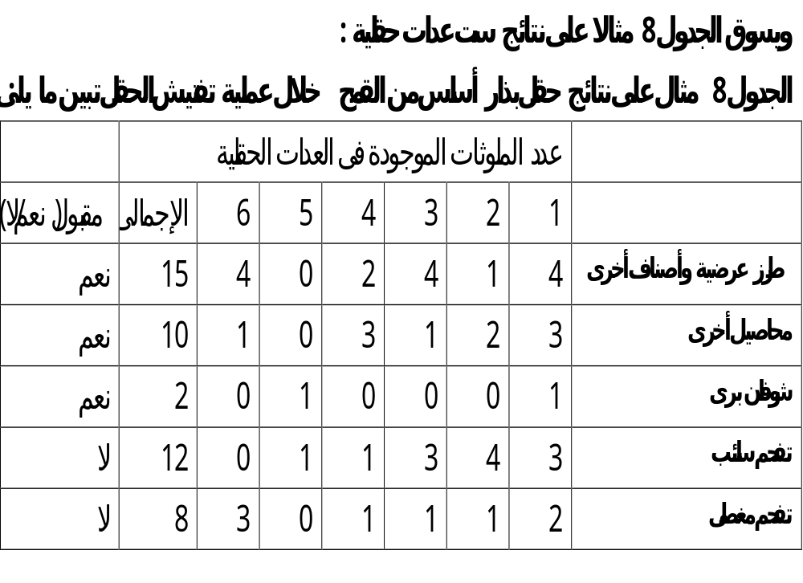

Slide 77
إجراءات تفتيش حقول البذار المسجل:
يزرع البذار المسجل فى مزارع الدولة بشكل رئيسي لذا فإن على المفتش أولاً زيارة مدير المزرعة لتدقيق السجلات والتحقق من المعلومات الواردة فى إستمارة الطلب، ثم زيارة الحقل برفقته لتحديد كثافة النبات.وبأخذ متوسط الكثافة يمكن تحديد عدد الخطوات اللازم قطعها فى كل عدة من الجدول 6 أو 7.بعد ذلك يقوم المفتش بإستطلاع الحقل، وذلك بالسير عبره حتى الوصول إلى مواقع العدات الستة التى جرى تحديدها مسبقاً. ويجرى فى كل موقع تحديد وعد وتسجيل أعداد نباتات جميع عوامل تلوث الحقل (الملحق1-1 الصفحة الثانية).
يرفض حقل البذار المسجل (الجدول 4) إذا وجد فى إجمالى مساحة العدات الستة:
أ)أكثر من 6نباتات مصابة بالتفحم البرى أو
ب)أكثر من 3 نباتات مصابة بالتفحم السائب ، أو
ج)أكثر من 6 نباتات مصابة بالتفحم المغطى ، أو
د)إجمالى يزيد على 6 نباتات مصابة بالتفحمين السابقين ، أو
هـ)أكثر من 30 طرازاً عرضياً أو من أصناف أخرى ، أو
و)أكثر من 30 نباتاً من محاصيل أخرى (بذار لا يمكن فصله).

Slide 78
مثال:
يجرى فحص حقل مسجل مزروع على سطور أو بالبذارة ولحساب كثافة النبات تعد النباتات فى 5 أمكنة كل منها بطول متر واحد وقد وجد أن متوسط عدد النباتات فى كل متر طولى من السطر هو 23 نباتاتً.وبإعتبار طول خطوة المفتش 0.5 متر فإن عدد الخطوات التى عليه أن يقطعها فى كل عدة هو 87 (الجدول7).
ويشير الإستطلاع الحقلى إلى أن الحقل معزول جيداً ، ومتجانس وغير مصاب بشدة بالرقاد، ونباتاته كما تظهر مطابقة لمواصفات الصنف . تؤخذ 6 عدات كل منها على إمتداد 87 خطوة لتقدير ما إذا كان الحقل تتحقق فيه أم لا معايير البذار المسجل (الجدول 4) التى تسمح بوجود.
أ)طراز عرضى واحد أو نبات من صنف آخر فى كل 1000 نبات.
ب)نبات واحد من محصول آخر (له بذور يصعب فصلها) فى كل 1000 نبات.
ج) نبات واحد من الشوفان البرى فى مساحة تحوى 10000 نبات قمح.
د)نبات واحد مصاب بالتفحم السائب فى كل 5000 نبات أو
هـ) نبات واحد مصاب بالتفحم المغطى فى كل 5000 نبات.
و)إجمالى عدد النباتات المصابة بأى من التفحمين السابقين لا يزيد على نبات واحد /5000نبات.

Slide 79
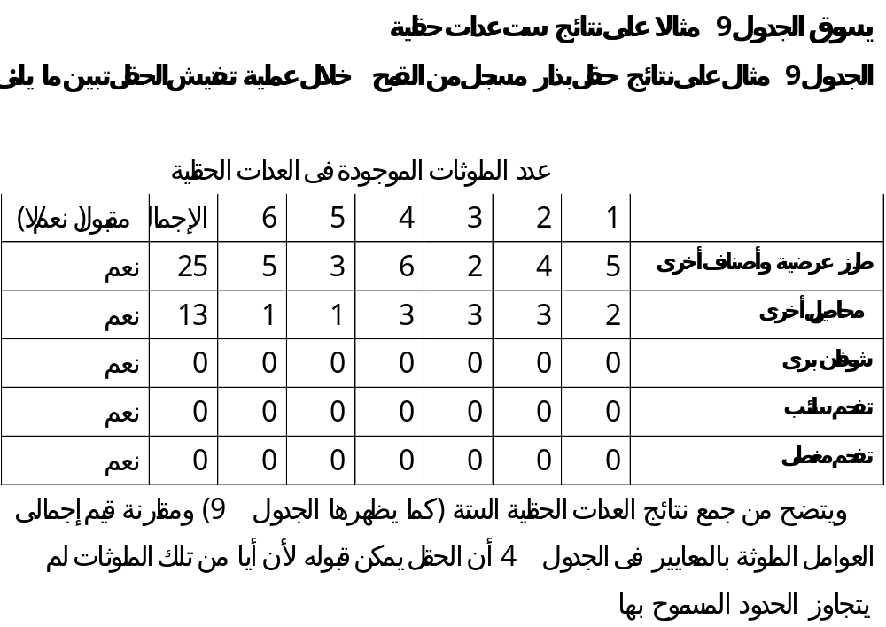

Slide 80
إجراءات تفتيش حقول البذار المعتمدة:
يزرع البذار المعتمد بشكل رئيسي فى حقول الزراع المتعاقدين لذا فإن على المفتش أن يزور أولاً الزراع لتدقيق السجلات والتحقق من المعلومات الواردة فى إستمارة الطلب، ثم زيارة الحقل معه لتحديد كثافة النبات. وبأخذ متوسط الكثافة يمكن تحديد عدد الخطوات اللازم قطعها فى كل عدة من الجدول 6 أو 7.بعد ذلك يقوم المفتش بإستطلاع الحقل، وذلك بالسير عبره حتى الوصول إلى مواقع العدات الستة التى جرى تحديدها مسبقاً.
ويجرى فى كل موقع تحديد وعد وتسجيل أعداد نباتات جميع عوامل تلوث الحقل (الملحق1-1 الصفحة الثانية).
يرفض حقل البذار المعتمد (الجدول 5) إذا وجد فى إجمالى مساحة العدات الستة:
أ)أكثر من 4 نباتات من الشوفان البرى أو
ب)أكثر من 15 نبات مصابة بالتفحم السائب ، أو
ج)أكثر من 15 نباتات مصابة بالتفحم المغطى ، أو
د)أكثر من 15 نباتات مصابة بالتفحمين السابقين ، أو
هـ)أكثر من 60 طرازاً عرضياً أو من أصناف أخرى ، أو
و)أكثر من 60 نباتاً من محاصيل أخرى (بذار لا يمكن فصله).

Slide 81
مثال:
يجرى فحص حقل بذار معتمد مزروع نثراً أو باليد وللحصول على عدد النباتات فى المتر المربع يجرى عد النباتات فى 5 مساحات صغيرة أطوال الواحدة منها 1م×1 م ثم يحسب متوسط عدد النباتات فى المتر المربع ليكن 122 نباتاً وبإعتبار طول مسافة ذراعى المفتش 1.6 م وطول خطوته 0.5 م فإن عدد الخطوات التى عليه أن يقطعها فى كل عدة هو 52 (الجدول6).
ويشير الإستطلاع الحقلى إلى أن الحقل معزول جيداً ، ومتجانس وغير مصاب بشدة بالرقاد، ونباتاته كما تظهر مطابقة لمواصفات الصنف . تؤخذ 6 عدات كل منها على إمتداد 52 خطوة لتقدير ما إذا كان الحقل تتحقق فيه أم لا معايير البذار المسجل (الجدول 4) التى تسمح بوجود.
أ)طراز عرضى واحد أو نبات من صنف آخر فى كل 500 نبات.
ب)نبات واحد من محصول آخر (له بذور يصعب فصلها) فى كل 500 نبات.
ج) نبات واحد من الشوفان البرى فى مساحة تحوى 10000 نبات قمح.
د)نبات واحد مصاب بالتفحم السائب فى كل 2000 نبات أو
هـ) نبات واحد مصاب بالتفحم المغطى فى كل 2000 نبات.
و)إجمالى عدد النباتات المصابة بأى من التفحمين السابقين لا يزيد على نبات واحد /2000 نبات.

Slide 82
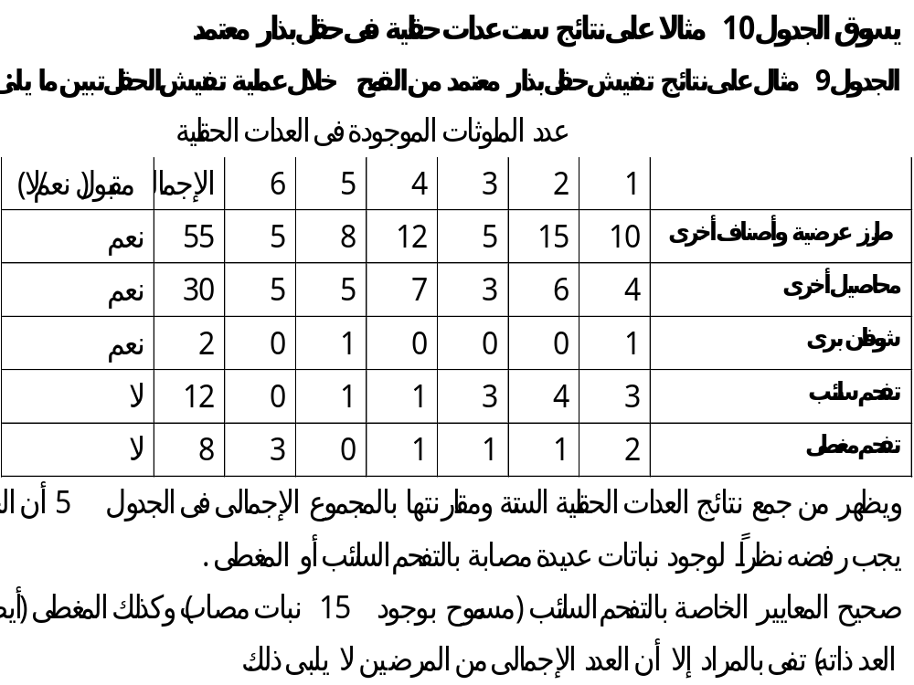

Slide 83
الملحق 1-1
إستمارة تقرير التفتيش الحقلى لحقول بذار (تقاوى) القمح:
الصفحة الأولى: إستمارة الطلب لإعتماد البذار والتفتيش الحقلى.
تعليمات إلى المزارع: أرسل الطلب إلى دائرة الإعتماد فى منطقتك قبل الزراعة ، مرفقاً ببطاقات الأكياس وإحتفظ بنسخة لتسجيلاتك.
لا تملأ الفراغات بين الأقواس (-) لأنها من مسئولية المفتش الحقلى.
المحصول: ...................الصنف.........................الفئة.................
المتقدم :رقم
الإسم :
العنوان والهاتف:
التاريخ: التوقيع
منتج البذار: رقم
الإسم:
العنوان والهاتف:
....................................................................................
البذار:
الكمية:................................الفئة....................المنشأ................
رقم إرسالية البذار:.........................معاملة البذور:..........................
....................................................................................
الحقل : رقم ..................................فدان.................................
حدد الموقع بدقة:
المحاصيل السابقة: 1...............................................................
2...............................................................
3...............................................................
....................................................................................
إرسم مخطط خارطة للحقل:.........................ملاحظات......................

Slide 84
الصفحة الثانية: تقرير تفتيش حقل بذار القمح
النسخة:1.للمتقدم ، 2.لمزارع البذور ، 3. لدائرة الإعتماد فى المنطقة ،4.لسجلات المفتش
المحصول: ...................الصنف.........................الفئة...................
الحقل : رقم ..................................فدان....................................
منتج البذار: رقم .............................فدان.....................................
.......................................................................................
تقدير كثافة النبات:
عدد النباتات فى المتر المربع أو فى سطر طوله متر (حدد فى الأسفل) العدة رقم:
عدد النباتات : ................................................................................................
الإستطلاع الحقلى:
حالة الحقل:
تحديد الصنف:
العزل: شمال..................................................................................
شرق....................................................................................
جنوب...................................................................................
غرب....................................................................................
تنطبق عليه المعايير:.................نعم ..............لا
غلة البذار المتوقعة/فدان....................موعد الحصاد المتوقع...............................
................................................................................................
الفحص:
نباتــات وجدت فى عدات التفتيش الحقلــــــى: الإجمالىالمقبولطرز عرضية وأصناف أخرى:
محاصيل أخرى (بذار لا يمكن فصله):..............................................................
شوفان برى:........................................................................................
أمراض محمولة على البذور:.......................................................................
التفحم السائب:...........................................................................
التفحم المغطى:.........................................................................
أمراض أخرى (رتبها فى الأسفل):
هل رافقك الزراع أو من يمثله أثناء التفتيش؟
........................................................
هل تنطبق على الحقل المعايير؟...........نعم..............لا................ينصح بإعادة التفتيش
......................................................................................................
ملاحظات:
الزراع: المفتش:
التاريخ: التاريخ:
لتوقيع: التوقيع:

Slide 85
مواصفات أربعة أصناف من القمح الملحق: 1-2
الصنف سخا 8 النبات:
النبات
تلون غمد الريشة أو البادرة بالأنثوسيانين : غير موجود
طبيعة النمو : متوسط
تلون أذينات ورقة العلم بالأنثوسيانين غير موجود أو ضعيف جداً.
موعد الإسبال: مبكر
الشمعية على ورقة العلم: متوسطة
طول النبات : متوسط
سمك جدار الساق :متوسط
الشمعية على عنق النبات : كثيفة
الشعيرات على العقدة القمية : متوسطة إلى كثيرة الشعر
السنبلة :
تلون الابر بالأنثوسيانين : غير موجود
وجود الزغب : ضعيف
اللون: ملونة
الشكل : مغزلى أو مدبب
الكثافة أو درجة التزاحم : سائبة أو مخللة
توزع السفا : على مجمل الطول
طول السفا : عند قمة السنبلة :طويلة
العصافة (القنبعة) السفلى
عرض الكتف : عريض
شكل الكتف : مستدير
طول المنقار : طويل
شكل المنقار : مستقيم
الطبقة الداخلية : متوسطة
الحبة
اللون : محمر
الشكل : بيضاوى
1الفرشاه أو الشعيرات :متوسطة
التلون بالفينول : 8 (9)
الصنف :جيزة 157
النبات
تلون غمد الريشة أو البادرة بالأنثوسيانين : ضعيف جداً أو غير موجود
طبيعة النمو : متوسط
تلون أذينات ورقة العلم بالأنثوسيانين : غير موجود
موعد الإسبال : مبكر
الشمعية على ورقة العلم ضعيفة إلى متوسطة
الشمعية على نصل ورقة العلم : متوسطة
طول النبات : متوسط
سمك جدار الساق :ثخين
الشمعية على عنق النبات : متوسطة
الشعيرات على العقدة القمية : ضعيفة جداً أو لا وجود لها
السنبلة :
تلون المآبر بالأنثوسيانين : غير موجود
وجود الزغب : ضعيف إلى متوسط
اللون : ملونة
الشكل : مغزلى
الكثافة أو درجة التزاحم : مخلخلة جدا
توزع السفا : على مجمل الطول
طول السفا عند قمة السنبلة طويلة
العصافة (القنبعة) السفلى
عرض الكتف : عريض
شكل الكتف : مستقيم
طول المنقار : متوسط
شكل المنقار : مستقيم
الطبعة الداخلية : متوسطة
الحبة
اللون : أبيض
الشكل : بيضاوى
الفرشاه أو الشعيرات : طويلة جداً
التلون بالفينول : 5 (8)

Slide 86
الصنف سخا 69 :
النبات
تلون غمد الريشة أو البادرة بالأنثوسيانين : غير موجود
طبيعة النمو : شبه منتصب
موعد الإسبال : مبكر جدا
الشمعية على ورقة العلم : متوسطة
الشمعية على نصل ورقة العلم : متوسطة
طول النبات : طويل
سمك جدار الساق : رقيق
زغبية عنق النبات : متوسطة إلى شديدة
الشعيرات على العقدة القمية : متوسطة إلى كثيرة
السنبلة :
تلون المآبر بالأنثوسيانين : غير موجود
وجود الزغب : متوسط
اللون : أبيض
الشكل : مستدق الطرف
الكثافة أو درجة التزاحم : مخلخلة جدا
توزع السفا : على مجمل الطول
طول السفا عند قمة السنبلة : طويلة
العصافة (القنبعة) السفلى
عرض الكتف : ضيق
شكل الكتف : مدور
طول المنقار : طويل جدا
شكل المنقار : مستقيم
الطبعة الداخلية : صغيرة
الحبة
اللون : محمر
الشكل : م
اول
الفرشاه أو الشعيرات : طويلة جدا
التلون بالفينول : 8 (9)
الصنف جيزة 155
النبات
طبيعة النمو : شبه منتصب إلى متوسط
تلون غمد الريشة أو البادرة بالأنثوسيانين : غير موجود
موعد الإسبال : مبكر جدا
الشمعية على ورقة العلم ضعيفة جدا
الشمعية على نصل ورقة العلم : ضعيفة
طول النبات : طويل جدا
سمك جدار الساق : رفيع
زغبية عنق النبات : ضعيفة
الشعيرات على العقدة القمية : كثيرة جدا
السنبلة :
تلون المآبر بالأنثوسيانين : غير موجود
وجود الزغب : ضعيف
اللون : ملونة
الشكل : مغزلى
الكثافة أو درجة التزاحم : متوسطة
توزع السفا : على مجمل الطول
طول السفا عند قمة السنبلة : طويلة
العصافة (القنبعة) السفلى
عرض الكتف : ضيق
شكل الكتف : مرتفع
طول المنقار : متوسط
شكل المنقار : مستقيم
الطبعة الداخلية : كبيرة
الحبة
اللون : أبيض
الشكل : بيضاوى
الفرشاه أو الشعيرات : متوسطة
التلون بالفينول : 5 (7)

Slide 87
مراجع الفصل الأول
الخشن ، على على و أحمد أنور عبد الهادى(1980). إنتاج المحاصيل – الجزء الثانى- المعاملات – دار المعارف – القاهرة.
عبد الجواد ، عبد العظيم و عادل أبو شتيه (1998). إنتاج محاصيل الحقل. مكتبة الأنجلو المصرية – القاهرة.
عبد الرءوف ، محمد صبرى – شعبان عبد الهادى ، عز الدين أبو ستيت (1992) زراعة محاصيل الحقل – الحبوب والبقول والعلف – مطبوعات كلية الزراعة – جامعة القاهرة.
مرسى، مصطفى على (1977). أسس إنتاج محاصيل الحقل -مكتبة الأنجلو المصرية – القاهرة.
مرسى، مصطفى على (1977).إنتاج محاصيل الحقل. مطبوعات كلية الزراعة – جامعة عين شمس.
مرسى، مصطفى على وفايد ،طاهر بهجت (1979).كفاءة التمثيل الضوئى لحاصلات الحقل - مكتبة الأنجلو المصرية – القاهرة.
المشروع القومى للأبحاث الزراعية (نارب) (1990). إجراءات تفتيش حقول تقاوى القمح. مركز البحوث الزراعية – مصر.
معهد المحاصيل الحقلية (2004). التوصيات الفنية لمحصول القمح - مركز البحوث الزراعية – وزارة الزراعة – الجيزة.

Slide 88
Brain, F.B. (1971) Crop production. Cereals and Legumes. Academic press .Lindon New York.
Brick bauer ,E.A. and W.P.Martanson.(1978). Approved practices in crop production. The interstate printers 8 publishers , Inc.Danville, Illinois.
Gallagher, E.J. (1987). Cereal production . John wiley& Sons, New York.
Gooding, M. J. and W.p, Davies (1997). Wheat production and Utilization systems , Quality and the environment. CAB International, New Yo
Kochhar, S.L. (1986).Tropical crops, a text book of economic botany. Mac,illan international college Editions, Macm. Publishers.
Metcalf, D. S and D.M, Elkins (1980) Crop production principles and practice . Macmillan publ. Co. Inc. New York.
Simmonds. N. W.(1979). Principles of crop improvement. Longman. London.

